Slide 1
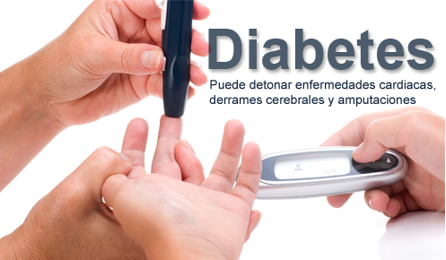
Đái tháo đường
GV: NGUYỄN THỊ HIỀN
Notes:
Đái tháo đường (Diabetes mellitus) hoặc hyperglycemia
Tiểu đường là một phức tạp, bệnh mãn tính đòi hỏi

Slide 2
NỘI DUNG
PHẦN 1: ĐẠI CƯƠNG
PHẦN 2: PHÂN L0ẠI
PHẦN 3: CHẨN ĐOÁN
PHẦN 4: BIẾN CHỨNG
PHẦN 5: ĐIỀU TRỊ
PHẦN 6: CA LÂM SÀNG

Slide 3
PHẦN 1 : ĐẠI CƯƠNG
Notes:
chăm sóc y tế liên tục với
chiến lược giảm nguy cơ đa yếu tố
từ thế kỷ 11 y văn quan sát tháy 1 bệnh la với : 4 triệu chúng chính: ăn, uongb, dái nhiều và gầy nhanh. Nhưng mà chuea kết luận dduowwcj bệnh, về sau thấy kiến bu vào bải nước tiểu người ta nếm có chât ngọt do đó người ta nghỉ có đuồng trong nước tiểu và đật là ĐTĐ hay tiểu đường, hiện nay còn gọi là tăng dường huyết,
Lúc đầu.cơ chế tác dụng của insulin duoc sáng tỏ:, chỉ chấn đoán được nyuwngx bệnh nhân bị ĐTĐ typ 1 .về sau khi dã có do duoc nòng dộ Insulin trong máu thì tháy có nhũng nguồi ĐTĐ insulin ko nhũng ko giảm mà còn tăng hơn nguoi bt.do insulin da bi khang và dòi hỏi nòng dọ cao hon bt moi dua duoc gl vào trong tb và Chẩn đoán ĐTĐ typ 2

Slide 4
ĐẠI CƯƠNG
1.Dịch tể
Chiếm 1-2% dân số ở các nước đang phát triển
10% ở các nước phát triển
Ước tính trên thế giới: Mỗi 24 giờ
3600 bệnh nhân mới được chẩn đoán
580 bệnh nhân ĐTĐ tử vong liên quan đến các biến chứng
225 bệnh nhân ĐTĐ liên quan đến đoạn chi
120 bệnh nhân ĐTĐ tiến triển bệnh thận giai đoạn cuối
55 bệnh nhân đái tháo đường bị mù
Notes:
Theo Liên doàn Ðái tháo duờng Thế giới (IDF), nam 2015 toàn thế giới có 415 triệu nguời
(trong dộ tuổi 20-79) bị bệnh dái tháo duờng (ÐTÐ), tuong duong cứ 11 nguời có 1 nguời
bị ÐTÐ, dến nam 2040 con số này sẽ là 642 triệu, tuong duong cứ 10 nguời có 1 nguời bị
ÐTÐ. Bên cạnh dó, cùng với việc tang sử dụng thực phẩm không thích hợp, ít hoặc không
hoạt dộng thể lực ở trẻ em, bệnh ÐTÐ típ 2 dang có xu huớng tang ở cả trẻ em, trở thành
vấn dề sức khỏe cộng dồng nghiêm trọng. Bệnh ÐTÐ gây nên nhiều biến chứng nguy
hiểm, là nguyên nhân hàng dầu gây bệnh tim mạch, mù lòa, suy thận, và cắt cụt chi. Nhung
một diều dáng khả quan, có tới 70% truờng hợp ÐTÐ típ 2 có thể dự phòng hoặc làm chậm
xuất hiện bệnh bằng tuân thủ lối sống lành mạnh, dinh duỡng hợp lý và tang cuờng luyện
tập thể lực.
Ở Việt Nam, nam 1990 của thế kỷ truớc, tỷ lệ bệnh ÐTÐ chỉ là 1,1% (ở thành phố Hà nội),
2,25% (ở thành phố Hồ Chí Minh), 0,96% (thành phố Huế), nghiên cứu nam 2012 của
Bệnh viện Nội tiết trung uong cho thấy: tỷ lệ hiện mắc ÐTÐ trên toàn quốc ở nguời truởng
thành là 5.42%, tỷ lệ dái tháo duờng chua duợc chẩn doán trong cộng dồng là 63.6%. Tỷ
lệ rối loạn dung nạp glucose toàn quốc 7,3%, rối loạn glucose máu lúc dói toàn quốc 1,9%
(nam 2003). Theo kết quả diều tra STEPwise về các yếu tố nguy co của bệnh không lây
nhiễm do Bộ Y tế thực hiện nam 2015, ở nhóm tuổi từ 18-69, cho thấy tỷ

Slide 5
2.Định nghĩa đái tháo đường
Đái tháo đường là một nhóm các bệnh lý chuyển hóa đặc trưng bởi tăng glucose máu do khiếm khuyết tiết insuline, khiếm khuyết hoạt động insuline, hoặc cả hai. Tăng glucose máu mạn tính trong đái tháo đường sẽ gây tổn thương, rối loạn chức năng hay suy nhiều cơ quan, đặc biệt là mắt, thận, thần kinh, tim và mạch máu
Thiếu hụt insulin
Đề kháng insulin
Notes:
Định nghĩa
Theo tổ chức y tế thế giới 1999: "đái tháo đường là một tình trạng rối loạn chuyển hóa đa nguyên nhân đặc trưng bởi tình trạng tăng glucose máu mạn tính với các rối loạn chuyển hóa carbohydrate, mỡ, protein do hậu quả của khiếm khuyết tiết insulin, khiếm khuyết hoạt động insulin hoặc cả hai".
Theo tổ chức y tế thế giới 2002: “đái tháo đường là một bệnh mạn tính gây ra do thiếu sản xuất insulin của tụy hoặc tác dụng insulin không hiệu quả do nguyên nhân mắc phải và/hoặc do di truyền với hậu quả tăng glucose máu. Tăng glucose máu gây tổn thương nhiều hệ thống trong cơ thể, đặc biệt mạch máu và thần kinh”.
Theo Hội đái tháo đường Hoa Kỳ 2004: “đái tháo đường là một nhóm các bệnh lý chuyển hóa đặc trưng bởi tăng glucose máu do khiếm khuyết tiết insuline, khiếm khuyết hoạt động insuline, hoặc cả hai. Tăng glucose máu mạn tính trong đái tháo đường sẽ gây tổn thương, rối loạn chức năng hay suy nhiều cơ quan, đặc biệt là mắt, thận, thần kinh, tim và mạch máu“.
Read more: http://www.dieutri.vn/benhhocnoi/6-10-2012/S2614/Benh-hoc-dai-thao-duong.htm#ixzz3t3XZeTgU

Slide 6
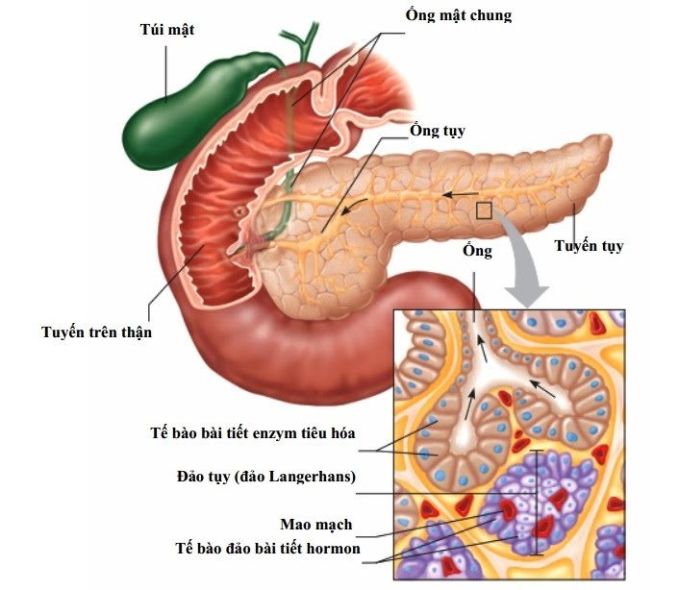
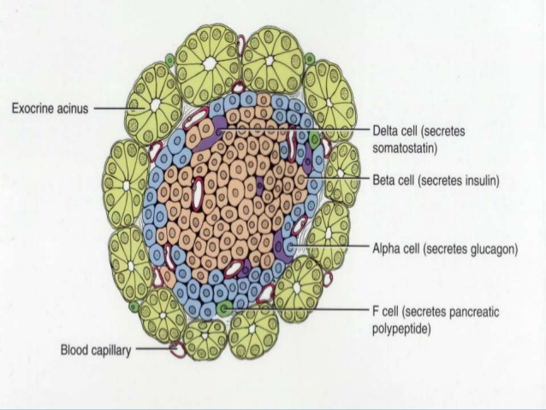
ĐẠI CƯƠNG
3 . Cơ chế bệnh sinh
Notes:
Vào tkx y 11 có một số bệnh nhân có triệu chứng ăn nhiều uống nhiều, tiểu nhiều và gầy nhanh. Nhưng sau dó trên nhưng bệnh nhân ấy người ta thây có kiến bu vào bãi nước tiểu. Xác định bị bệnh tiểu dường. Sau này khi mà khoa học kỹ thuật đo được gluose máu chẩn đoán là ĐTĐ typ 2. vì người ta thấy nồng độ insulin vẫn cao hay bình thuongf.

Slide 7
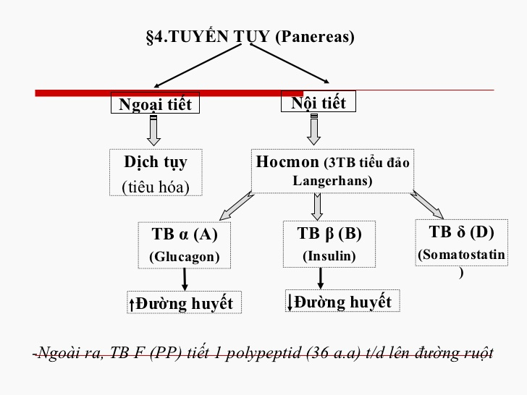
ĐẠI CƯƠNG
3 . Cơ chế bệnh sinh
Notes:
Tụy nội tiết tết ra các hormon để điều hòa chất dinh duong trong cơ thể

Slide 8
ĐẠI CƯƠNG
2 . Cơ chế bệnh sinh
Notes:
Promotes: thúc đẩy. Formation: sự hình thành

Slide 9
Hệ nội tiết điều hòa glucose huyết
Notes:
ACTH là tên viết tắt của hormone kích vỏ thượng thận (adrenocorticotropic hormone), còn gọi là corticotropin, là một hormone peptide gồm 39 acid amin, do thùy trước tuyến yên tiết ra dưới tác dụng kích thích của hormone giải phóng corticotrophin CRH (corticotropin releasing hormone) của vùng dưới đồi (hypothalamus) [1, 2]. ACTH kích thích vỏ thượng thận bài tiết ra các glucocorticoid. Nồng độ các glucocorticoid trong máu tăng lại ức chế sự bài tiết của CRH và ACTH theo cơ chế ức chế ngược (negative feedback mechanism). Do đó, mức độ ACTH trong máu được đo có thể giúp phát hiện, chẩn đoán và theo dõi các tình trạng bệnh lý liên quan với sự tăng hoặc giảm cortisol của cơ thể. Những tình trạng bệnh lý này bao gồm: bệnh Cushing, hội chứng Cushing [4, 5], bệnh Addison (suy thượng thận nguyên phát), suy thượng thận thứ phát (giảm sản xuất cortisol do rối loạn chức năng tuyến yên), suy tuyến yên, …

Slide 10
Cơ chế tác động-tác động của insulin
3 . Cơ chế bệnh sinh
Notes:
Signal: tín hiệu
Versicel: bao nhỏ
Mô đích của insulin là toàn bộ các tế bào trong cơ thể, trong đó 3 mô đích chính yếu là: – Mô gan – Mô mỡ – Mô cơ vân MÔ ĐÍCH CỦA INSULIN
10. MÔ ĐÍCH CỦA INSULIN
11. THỤ THỂ CỦA INSULIN Thuộc nhóm thụ thể tyrosine kinase, gồm: - 2 tiểu đơn vị alpha bên ngoài màng đón nhận insulin - 2 tiểu đơn vị beta xuyên màng truyền tín hiệu vào nội bào qua sự phosphoryl hóa tyrosine.
M
ở kênh GLUT4 đưa glucose vào các tế bào, tạo năng lượng cung cấp cho các hoạt động khác.
Tế bào não: sử dụng glucose không cần qua trung gian insulin (tế bào não không có kênh GLUT4
GLUT4 (glucose transporter 4) - Kênh GLUT4 có mặt trên các mô đích của insulin, mở ra phụ thuộc vào sự gắn của insulin vào thụ thể. - Các kênh GLUT khác ít chịu tác động của insulin.
SOMATOSTATIN • Do tế bào delta đảo tụy tiết ra • Khi ăn sẽ kích thích bài tiết somatostatin • Giảm vận động của dạ dày, ruột, túi mật (giảm hấp thu thức ăn vào máu) • Giảm sự bài tiết insulin và glucagon (giảm sử dụng chất dinh dưỡng được hấp thu

Slide 11
Vai trò của insulin
3 . Cơ chế bệnh sinh
Tác dụng trên chuyển hóa Glucid
Tác dụng trên chuyển hóa Protide
Tác dụng trên chuyển hóa Lipid

Slide 12
Vai trò của insulin
3 . Cơ chế bệnh sinh

Slide 13
ĐẠI CƯƠNG
3 . Cơ chế bệnh sinh
Notes:
Mô đích của insulin là toàn bộ các tế bào trong cơ thể, trong đó 3 mô đích chính yếu là: – Mô gan – Mô mỡ – Mô cơ vân MÔ ĐÍCH CỦA INSULIN
10. MÔ ĐÍCH CỦA INSULIN
11. Tế bào não: sử dụng glucose không cần qua trung gian insulin (tế bào não không có kênh GLUT4

Slide 14
PHẦN 2: PHÂN LOẠI ĐÁI THÁO ĐƯỜNG

Slide 15
Phần 2: PHÂN LOẠI ĐÁI THÁO ĐƯỜNG
ĐTĐ typ 1:
ĐTĐ typ 2:
ĐTĐ thai kỳ:
ĐTĐ thứ phát:

Slide 16
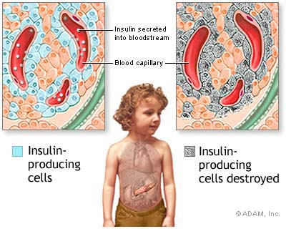
II. PHÂN LOẠI ĐÁI THÁO ĐƯỜNG
ĐÁI THÁO ĐƯỜNG TYPE I
Đái tháo đường phụ thuộc insulin.
Nguyên nhân:
Tế bào bêta đảo tụy bị phá hủy (>90%)
Thiếu insulin trầm trọng có xu hướng dẫn đến nhiễm toan ceton
Thiếu hoàn toàn insulin
ĐTĐ typ 1 tự miễn
Tự kháng thê tế bào đảo, tự kháng thể kháng ínulin
ĐTĐ typ 1 vô căn
Thiếu hụt hoàn toàn insuslin ko có bằng chứng tự miễn
Chiếm tỉ lệ nhỏ
Notes:
Có thể do tự miễn ( hệ md cỏ thể nhận diện B dảo tụy là một tb lạ nên tấn công pha s hủy hay tự phát
: còn gọi là ĐTĐ phụ thuộc insulin (insulin-dependent diabetes melitus = IDDM). Nguyên nhân dẫn đến thiếu hoàn toàn insulin vì tế bào bêta đảo tuy bị phá huỷ (trên 90%); có thể do tự miễn (typ 1A) hoặc do tự phát (typ 1B). Việc thiếu insulin trầm trọng có xu hướng dẫn đến nhiễm toan ceton. ĐTĐ typ 1 thường gặp ở người trẻ (dưới 40 tuổi), tỷ lệ gặp ở người lớn tuổi ít hiếm hơn.
Có kháng thể kháng thể glutamate decarboxylase (GADA)

Slide 17
ĐÁI THÁO ĐƯỜNG TYPE I

Slide 18
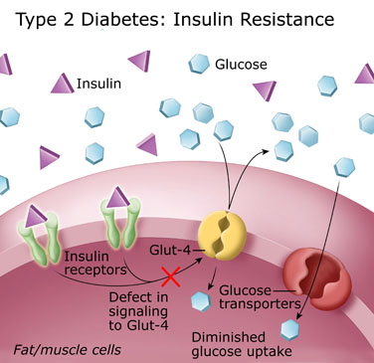
II. PHÂN LOẠI ĐÁI THÁO ĐƯỜNG
2. ĐÁI THÁO ĐƯỜNG TYPE II
Đái tháo đường không phụ thuộc insulin.
Nguyên nhân:
Giảm bài tiết insulin tương đối
Kháng insulin của thụ thể
Có xu hướng ngày càng trẻ hóa, thậm chí đôi khi cả ở trẻ em.
Notes:
ĐTĐ typ 2: còn gọi là ĐTĐ không phụ thuộc insulin (non-insulin dependent diabetes melitus = NIDDM), gặp chủ yếu ở người lớn tuổi (trên 40, nhiều nhất ờ lớp tuổi 60-70), có xu hướng ngày càng trẻ hoá và thậm chí đôi khi cả ở trẻ em. Ở ĐTĐ typ 2 có sự giảm bài tiết insuỉin tương đối phối hợp với kháng insulin của thụ thể

Slide 19
2. ĐÁI THÁO ĐƯỜNG TYPE II
Notes:
Sufficient: đầy đủ
due to insulin resistance: kháng ínulin

Slide 20
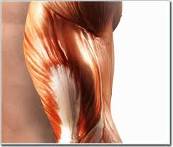
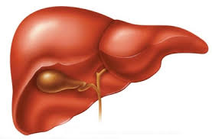
Nguyên nhân gây đề kháng insulin
Notes:
M: Thuốc,A: Quá trình lão hóa,Hyper: Tăng đường huyết,Here: di truyền, physical: vận động thể chất, aging process: lão hóa

Slide 21
Các yếu tố nguy cơ ĐTĐ typ II
Theo ADA có 7 tiêu chuẩn sau
Tiền sử giảm dung nạp glucose hoặc rối loan glucose lúc đói
Tiền sử gia đình ĐTĐ typ II
Béo phì ( nhất là béo phì dạng nam: android obesity)
> 45 tuổi
Tăng huyết áp và/ hoặc RLLP
Tiền sử ĐTĐ thai nghén
chủng tộc ( người mỹ gốc phi, người mỹ gốc tây Ban Nha)
Ngoài ra những điều kiện thuận lợi dẫn đến ĐTĐ typ 2?
Ít vận động
Stress
Thói quen ăn nhiều đường đơn
Sử sụng các thuốc làm tăng glucose huyết
Notes:
Béo phì dạng nam là béo phì hinh quả táo

Slide 22
PHÂN BIỆT ĐÁI THÁO ĐƯỜNG TYPE I VÀ TYPE II
Đặc điểm | Type I | Type II
Tuổi khởi bệnh điển hình | <30 | >40
Kiểu xuất hiện bệnh | Đột ngột | Từ từ
Liên hệ gen | Nhiễm sắc thể số 6 | Thường không xác định
Tỷ lệ cùng mắc bệnh trên 2 anh chị em sinh đôi cùng trứng | # 50% | # 90 – 100%
Yếu tố làm xuất hiện bệnh | Bất thường miễn dịch | Mập phì, cao tuổi
Cân nặng | Bình thường hoặc gầy (20%) | Mập (80%)
Insulin huyết tương | Không có, ít | Bình thường, cao , thấp
Điều trị bằng insulin | Cần, bắt buộc | Có khi cần
Nhiễm toan ceton | Dễ bị | Ít có khả năng
Tác dụng của thuốc viên trị ĐTĐ | Không đáp ứng | Có đáp ứng
Tỷ lệ mắc bệnh (Mỹ) | 10% bệnh nhân ĐTĐ | 90% bệnh nhân ĐTĐ
Notes:
Để phân biệt dái tháo dường typ 1 hay 2 thì cần làm thêm 1 số xét nghiệm
+Kháng thể kháng tế bào tiểu dảo tụy: typ1 dương tính
+ Đo insulin hay c- peptide trong máu thấp

Slide 23
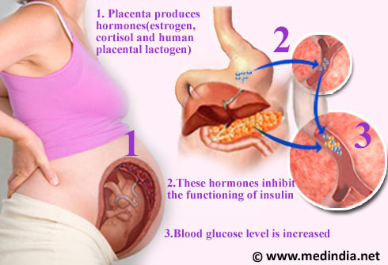
ĐẠI CƯƠNG
II. PHÂN LOẠI ĐÁI THÁO ĐƯỜNG
3. ĐÁI THÁO ĐƯỜNG THAI KỲ
Nhu cầu cung cấp năng lượng cho thai nhi tăng 3 – 4 lần → thiếu insulin tương đối.
Cơ thể mẹ sinh ra một số nội tiết tố có tác dụng đề kháng insulin.
Thường từ tháng thứ 6 trở đi của thai kỳ
Nguy cơ: mẹ thừa cân béo phì, sinh con lớn > 4kg
Tỷ lệ gây dị tật : 6 -12% nếu không kiểm soát tốt
Notes:
c) Đái tháo đường thai kỳ (là ĐTĐ được chẩn đoán trong 3 tháng giữa hoặc 3 tháng cuối của thai kỳ và không có bằng chứng về ĐTĐ tip 1, típ 2 trước đó).Thường gặp ơ phụ nữ mang thai vào những tháng cuối từ tháng thứ 6 trở đi của thai kỳ. Vì 3 tháng cuối thai phát triển rất nhanh nên nhu cầu về cung cấp năng lượng tăng hơn gấp 3 – 4 lần so với bình thường để đưa đường từ máu vào tế bào dẫn đến thiếu htj insulin tương đối và sẽ xuất hiện đái tháo đường. Mặt khác trong khi có thai, cơ thể của người mẹ sẽ sản sinh một số nội tiết tố có tác dụng đề kháng insulin (estrogen, cortison, lactogen)
Phần lớn sau sinh glucose trở về mức bình thường trở lại, nhưng có nguy cơ bị đái tháo đường typ 2 trong tương lai
ĐTĐ thai kỳ thường gạp ở mẹ có tình trạng thừa cân béo phì, sinh con ra lớn : do me tăng glucose làm cho bào thai tăng glucose tăng tiets insulin lầm tăng tích mỡ, tăng tạo protein, do đó làm thai lớn,
> 4kg
Tỷ lệ dị tật 6 – 12% / 8nếu ĐTĐ thai kỳ ko được kiểm soát tốt
Điều trị : sử dụng insulin an toàn, ko khuyến cáo sử dụng thuốc uống
Placenta: Nhau thai
Trường hợp ĐTĐ thai nghén cần đánggiá lại khả năng dung nạp glucose trước khi mang thai để có hướng điwwù trị thích hợp
Ở phụ nữ có tiền sử ĐTĐ thai kỳ nên thực hiện xét nghiệm để phát hiện sự phát triển ĐTĐ hay tiền ĐTĐ ít nhất mỗi 3 năm một lần.
Phụ nữ có tiền sử ĐTĐ thai kỳ, sau đó được phát hiện có tiền ĐTĐ: cần được điều trị can thiệp lối sống tích cực hay metformin để phòng ngừa ĐTĐ.
Chẩn đoán đái tháo đường thai kỳ
Thực hiện nghiệm pháp dung nạp glucose đường uống 75g (75-g OGTT): đo nồng độ glucose huyết tương lúc đói và tại thời điểm 1 giờ, 2 giờ, ở tuần thứ 24 đến 28 của thai kỳ đối với những thai phụ không được chẩn đoán ĐTĐ trước đó. Nghiệm pháp dung nạp glucose đường uống phải được thực hiện vào buổi sáng sau khi nhịn đói qua đêm ít nhất 8 giờ. Chẩn đoán ĐTĐ thai kỳ khi bất kỳ giá trị glucose huyết thỏa mãn tiêu chuẩn sau đây:
- Lúc đói ≥ 92 mg/dL (5,1 mmol/L)
- Ở thời điểm 1 giờ ≥ 180 mg/dL (10,0 mmol/L)
- Ở thời điểm 2 giờ ≥ 153 mg/dL (8,5 mmol/L)

Slide 24
II. PHÂN LOẠI ĐÁI THÁO ĐƯỜNG
4. ĐÁI THÁO ĐƯỜNG THỨ PHÁT
Bệnh xuất hiện sau một số bệnh nội tiết như :Cushing, Basedow, u tuỷ thượng thận (pheocromocytoma), hoặc do nhiễm virus : Rubella..
Đái tháo đường do thuốc: corticoid, thuốc tránh thai, thuốc lợi tiểu thải muối (furosemid, hypothiazid)…
Notes:
Thuốc tránh thai và thuốc lợi tiểu thải muối tăng glucose máu

Slide 25
Phần 3: Triệu chứng lâm sàng và chẩn đoán

Slide 26
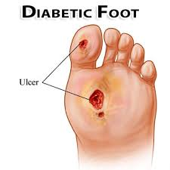
1.Tiêu chuẩn chẩn đoán ĐTĐ
Theo ADA 2018
1.Glucose huyết khi đói (FPG) ≥ 126mg/dl (7.0 mmol/l)
2.Test dung nạp glucose (uống 75 gram glucose khan hòa tan trong nuớc)
+ sau 2 giờ uống ≥ 200 mg/dl (11.1mmol/l)
3.HbA1c ≥ 6.5% (48mmol/mol)
4.Gucose huyết bất kỳ ≥ 200mg/dl (11.1mmol/l)
Kèm theo các triệu chứng của đái tháo đường: Đái nhiều, uống nhiều, sụt cân
Notes:
Xét nghiệm 2 lần vào 2 ngày khác nhau.
Mức glucose có thể được đo từ huyết tương ( với máu tĩnh mạch, đo tại các phòng xét nghiệm) hoặc máu toàn phần ( khi láy máu mao mạch, đo bằng máy đo tự động ). TCYTTG cho phép sử dụng glucose mao mạch để chẩn đoán ĐTĐ ( tuy nhiên cần lưu đến
Tiêu chuẩn chẩn đoán đái tháo đường (theo Hiệp Hội Đái tháo đường Mỹ - ADA) dựa vào 1 trong 4 tiêu chuẩn sau đây: lấy máu tĩnh mạch
a) Glucose huyết tương lúc đói (fasting plasma glucose: FPG) ≥ 126 mg/dL (hay 7 mmol/L). Bệnh nhân phải nhịn ăn (không uống nước ngọt, có thể uống nước lọc, nước đun sôi để nguội) ít nhất 8 giờ (thường phải nhịn đói qua đêm từ 8 -14 giờ), hoặc:
b) Glucose huyết tương ở thời điểm sau 2 giờ làm nghiệm pháp dung nạp glucose đường uống 75g (oral glucose tolerance test: OGTT) ≥ 200 mg/dL (hay 11,1 mmol/L).
Nghiệm pháp dung nạp glucose đường uống phải được thực hiện theo hướng dẫn của Tổ chức Y tế thế giới: Bệnh nhân nhịn đói từ nửa đêm trước khi làm nghiệm pháp, dùng một lượng glucose tương đương với 75g glucose, hòa tan trong 250-300 ml nước, uống trong 5 phút; trong 3 ngày trước đó bệnh nhân ăn khẩu phần có khoảng 150-200 gam carbohydrat mỗi ngày.
c) HbA1c ≥ 6,5% (48 mmol/mol). Xét nghiệm này phải được thực hiện ở phòng thí nghiệm được chuẩn hóa theo tiêu chuẩn quốc tế.
d) Ở bệnh nhân có triệu chứng kinh điển của tăng glucose huyết hoặc mức glucose huyết tương ở thời điểm bất kỳ ≥ 200 mg/dL (hay 11,1 mmol/L).
Nếu không có triệu chứng kinh điển của tăng glucose huyết (bao gồm tiểu nhiều, uống nhiều, ăn nhiều, sụt cân không rõ nguyên nhân), xét nghiệm chẩn đoán a, b, d ở trên cần được thực hiện lặp lại lần 2 để xác định chẩn đoán. Thời gian thực hiện xét nghiệm lần 2 sau lần thứ nhất có thể từ 1 đến 7 ngày.
Trong điều kiện thực tế tại Việt Nam, nên dùng phương pháp đơn giản và hiệu quả để chẩn đoán đái tháo đường là định lượng glucose huyết tương lúc đói 2 lần ≥ 126 mg/dL (hay 7 mmol/L). Nếu HbA1c được đo tại phòng xét nghiệm được chuẩn hóa quốc tế, có thể đo HbA1c 2 lần để chẩn đoán ĐTĐ.
tính chính xác của máy đo đường huyết mao mạch) trong khi Hội ĐTĐ Hoa Kỳ (ADA) chỉ sử dụng glucose huyết tương tĩnh mạch trong chẩn đoán ĐTĐ

Slide 27
Lưu ý
Phải có ít nhất hai lần xét nghiệm ở hai thời điểm khác nhau trừ test đường huyết bất kỳ có triệu chứng lâm sàng rõ
Nếu hai PPXN cho kết quả không tương dồng
=> lấy PPXN cho kết quả trên nguỡng chẩn đoán để lặp lại=>chẩn doán được đưa ra dựa trên XN sau cùng này
Notes:
chẩn dfoans ĐTĐ typ 1 xét nghiệm tìm kháng thể đối với GAD65, IA-2B (còn được biết như ICA), hoặc IAA hoặc định lượng nồng độ C-peptid có thể hữu ích. Nồng độ C-peptid điển hình sẽ thấp hoặc không thể phát hiện được ờ các bệnh nhân đái tháo đường typ 1

Slide 28
Tình huống chẩn đoán chẩn doán ÐTÐ)
Nếu HbA1C lần 1 là 7% (=> lần 2 là 6,8% =>chẩn doán ÐTÐ)
Nếu hai PPXN (như HbA1C và FPG) dều chokế quả trên mức ngưỡng chẩn doán => khẳng dịnh ÐTÐ
BN có XN HbA1C >= 6,5 % nhung FPG < 126 mg/dL(7 mmol/L)
Thì làm lại HbA1C: nếu HbA1C >=6,5% => chẩn doán ÐTÐ

Slide 29
1.Tiêu chuẩn chẩn đoán ĐTĐ
Glucose đói (FPG)
+Bình thường: <100mg/dl (5.6 mmol/L)
Tiền ĐTĐ + : 100-125 mg/dL( 5.6 – 6,9 mmol/L)
+ĐTĐ: ≥ 126 mg/dL (7.0 mmol/L)
- 2 giờ sau test dung nạp:
+ Bình thường: <140 mg/dL (7.8 mmol/L)
+ Tiền ĐTĐ: 140-199 mg/dL (7.8-11.1 mmol/L)
+ ĐTĐ: ≥ 200 mg/dL (11.1 mmol/L)
- HbA_{IC}
+ Bình thường: HbA_{IC}<5.7%
+ Tiền ĐTĐ : HbA_{IC} : 5.7%-6.4%
+ ĐTĐ: HbA_{IC} ≥ 6.5%

Slide 30
HbA_{IC}
HbA_{IC} là gì?
Kết quả của việc gắn glucose hoặc chất chuyển hóa của glucose vào hemoglobin.
Phản ánh tổng chỉ số đường huyết ở một giai đoạn khoảng 8 – 12 tuần

Slide 31
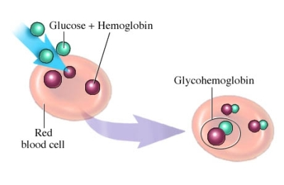
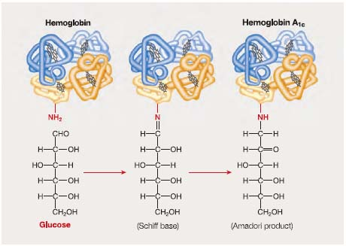
HbA_{IC}
Liên kết không thuận nghịch
Nồng độ lệ thuộc:
+ Glucose/máu
+ Đời sống hồng cầu
+ Tính thấm của glucose

Slide 32
HbA_{IC}
Ưu diểm
Không phải nhịn ăn trước khi xét nghiệm
Tính ổn dịnh trước khi phân tích cao
Không bị dao dộng giữa các ngày khi ốm và stress
Nhược điểm
Giá thành cao
Không sẵn có ở mọi co sở y tế
Không phản ánh được sự dao động đường huyết trong ngày và giữa các ngày

Slide 33
Khuyến cáo tần suất tự theo dõi ÐH cho BN ÐTÐ typ 1
BN phải tự theo dõi ÐH?
Trước mỗi bữa ăn chính và ăn phụ, thi thoảng vào sau bữa ăn
Trước khi di ngủ,truớc khi tập thể dục, khi nghi ngờ ÐH thấp
Sau khi trị hạ ÐH cho đến khi trở lại bình thuờng,
Trước khi thực hiện những công việc quan trọng như lái xe.

Slide 34
Khuyến cáo tần suất tự theo dõi ÐH cho BN ÐTÐ typ 2
BN phải tự theo dõi ÐH?
Tự theo dõi ÐH tại nhà được khuyến cáo cho tất cả những BN ÐTÐ typ2 dang sử dụng insulin hoặc các thuốc sulfonylure vì giúp bệnh nhân nhận biết hoặc giảm thiểu những cơn hạ ÐH.
Với BNcó ÐH ổn định và không có cơn hạ ÐH rõ rệt=>thường chỉ
kiểm tra ÐH vài lần / tuần.

Slide 35
Theo dõi HbA1C: Tần suất bao nhiêu là dủ?
Ít nhất 2 lần / năm trên những BN đã đạt đích điều trị và những BN có đường huyết ổn định
Hàng quý trên những BN thay dổi phác đồ diều trị hoặc những BN ko đạt dích ÐH

Slide 36
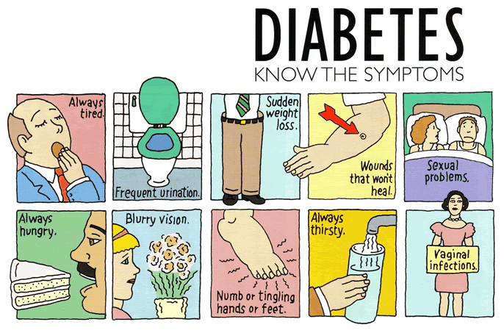
2. Triệu chứng
2.1: Triệu chứng lâm sàng
Thường gặp: uống nhiều, ăn nhiều, tiểu nhiều, gầy nhanh
Các triệu chứng ít gặp: Mệt mỏi, giảm thị lực, giảm tình dục, liệt dương, chuột rút bắp chân về đêm, người già có tình trạng lú lẫn, chóng mặt, giảm trí nhớ. Có thể bị hôn mê do tăng đường huyết.
Notes:
Đái nhiều, uống nhiều, gầy nhiều là các triệu chứng lâm sàng thường gặp và thường khá rõ ở bệnh nhân ĐTĐ typ 1. Với ĐTĐ typ 2, triệu chứng lâm sàng thường kín đáo, không điển hình, đôi khi được phát hiện do bệnh nhân đi khám vì bệnh khác hoặc khám sức khỏe định kỳ.
Các triệu chứng ít gặp, không đặc hiệu khác gồm mệt mỏi, giảm thị lực, giảm tình dục, liệt dương, chuột rút bắp chân về đêm, người già có tình trạng lú lẫn, chóng mặt, giảm trí nhớ. Có thể bị hôn mê do tăng đường huyết.

Slide 37
PHẦN 4: BIẾN CHỨNG CỦA ĐÁI THÁO ĐƯỜNG

Slide 38
BIẾN CHỨNG CỦA ĐÁI THÁO ĐƯỜNG
Biến chứng cấp tính
Biến chứng mạn tính

Slide 39
1. Biến chứng cấp tính
Nhiễm toan ceton
Hôn mê tăng áp lực thẩm thấu
Hạ đường huyết.
Notes:
Nhiễm toan ceton
Nhiễm toan ceton thường gặp ở ĐTĐ typ 1. Tuy nhiên có thể gặp ở bệnh nhân ĐTĐ typ 2 khi phải chịu những cơn stress nặng như chấn thương, nhiễm trùng... Khoảng 5% bệnh nhân tử vong vì biến chứng này.
Hôn mê tăng áp lực thẩm thấu
Là một hội chứng rối loạn đường huyết nặng nhưng không có thể ceton trong máu và nước tiểu. Biêu hiện bằng tình trạng mất nước và tăng áp lực thẩm thấu. Biến chứng này tiên lượng xấu, nếu vượt qua cũng để lại nhiều di chứng như: tổn thương chức năng cơ bản của thận, suy tim sung huyết.
Hạ đường huyết.
Hạ đường huyết ở BN ĐTĐ khi đường huyết < 3,5 mmol/l.
Triệu chứng: vã mồ hôi lạnh, da nhợt nhạt, run rẩy, tim đập nhanh, cảm giác đói. Các triệu chứng liên quan đến thiếu oxy não bao gồm: đau đầu, hoa măt,,chóng mặt, lo lắng, hồi hộp, kích động. Nặng: lơ đãng, buồn ngủ, lơ mơ, co giật, hôn mê, tử vong nếu không cấp cứu kịp thời.
Triệu chứng khác nhau tuỳ mức GM và phản ứng của từng bệnh nhân. Ví dụ ở mức 3,5 mmol/1 một số người đã có triệu chứng báo động như run rẩy chân tay, vã mồ hôi lạnh, nếu về đêm có thể gây tỉnh giấc... Nếu phản ứng cá thể tốt thì cơ thể có thể điều hoà ngược kịp thời nhờ hệ thần kinh thực vật hoặc người bệnh kịp thời bổ sung bằng thức ăn. Những trường hợp không phản ứng kịp sẽ dẫn đến thiếu glucose não trầm trọng, gây lú lẫn, hôn mê, tử vong.
Nguyên nhân
Do thuốc: do sử dụng insulin hoặc thuốc chống ĐTĐ dạng uống (hay gặp ờ loại có tác dụng kéo dài) quá liều. Hoặc do một số nhóm thuốc dùng đồng thời (ví dụ: chẹn beta giao cảm).
Không do thuốc: bỏ bữa, uống bia rượu mà ăn ít hoặc tập luyện nhiều mà không tăng thêm năng lượng.
Nhiễm toan lactic
Là một biến chứng hiesm nhưng rất nặng ở ĐTĐ typ 2, đặc biệt là ở người cao tuổi, được đặc trưng bởi nhiễm toan chuyển hóa do tăng acid lactic trong máu. Biguanid tạo điều kiện thuạn lợi cho nhiễm toan lactic do làm giảm oxy ở mô. Để giảm nguy cơ này cần tuân thủ chặt chẽ các chống chỉ định của biguanid.

Slide 40
Nhiễm toan ceton
1.1. Nhiễm toan ceton
Thường gặp ở ĐTĐ typ 1.
Khoảng 5% bệnh nhân tử vong vì biến chứng này.
Có thể gặp ở mọi typ ĐTĐ nếu có điều kiện thuân lợi: Nhiễm trùng, stress
Bệnh xảy ra khi thiếu insulin nặng kèm tăng hoạt các hormon tăng đường huyết: Glucagon, catecholamin
Yếu tố thúc đẩy:
Ngừng điều trị insulin đột ngột
Nhiễm trùng
chấn thương
stress
Notes:
biểu hiện lâm sàng: nôn, buồn nôn, đau bụng,mát nước, co khi choáng, hon me

Slide 41
1.1. Nhiễm toan ceton
Chẩn đoán xác định : Glucose máu tăng,ceton niệu dương tính, ceton máu tăng, PH máu giảm
Theo dõi và điều trị: chủ yếu Bù dịch, chích Insulin, điều chỉnh điện giải
Biến chứng: + Toan acid lactic, thuyên tắc động mạch gây đột quỵ, nhồi máu cơ tim, phù não (tăng áp lực nội sọ, nhức đầu, sa sút trí tuệ)
Notes:
bù dịch: bù nước muối đẳng trương,
Diều trị insulin: thoái lui toan ceton và can bàng dduongf huýet
Bolus: truyền TM nnhanh
phù não là biến cứng nặng của toan ceton, thường gặp ở trẻ em hơn người lớn: tăng pá lực nội sọ, nhức đầu, sa sút trí tuệ, sau điều trị cải thiện ít nhiều

Slide 42
1.2. Hôn Mê Tăng áp lực thẩm thấu
là biến chứng cấp tính của ĐTĐ thường typ 2
thường xảy ra do mất nhiều nước, Glucose huyết rất cao
Không bị toan ceton
cận lâm sàng:
+glucose huyết > 600mg/dl
+ độ thẩm thấu huyết tương: > 320mos/L
+ ceton máu không tăng
Theo dõi và điều trị : bù dịch , điều trị insulin, điều chỉnh điện giải, tìm hiểu các yếu tố thúc đẩy như nhiểm trùng
Notes:
ko bị toan ceton do insulin vẫn duocj tụy tiets ra tuy ko dủ dể kiểm soát đường huyết nhưng đủ đẻ ức chế sự phân hủy lipid tạo ceton

Slide 43
1.3. Hạ đường huyết
Hạ đường huyết ở BN ĐTĐ khi đường huyết < 3,5 mmol/l.
Triệu chứng: vã mồ hôi lạnh, da nhợt nhạt, run rẩy, tim đập nhanh, cảm giác đói.
Các triệu chứng liên quan đến thiếu oxy não bao gồm: đau đầu, hoa măt,,chóng mặt, lo lắng, hồi hộp, kích động. Nặng: lơ đãng, buồn ngủ, lơ mơ, co giật, hôn mê, tử vong nếu không cấp cứu kịp thời.
Nguyên nhân
Do thuốc: do sử dụng insulin hoặc thuốc chống ĐTĐ dạng uống (hay gặp ờ loại có tác dụng kéo dài) quá liều. Hoặc do một số nhóm thuốc dùng đồng thời (ví dụ: chẹn beta giao cảm).
Không do thuốc: bỏ bữa, uống bia rượu mà ăn ít hoặc tập luyện nhiều mà không tăng thêm năng lượng.
Notes:
Ơ’[[ô ruouj ức chê squas trình tân tạo đường,làm mất hay lẫn lộn triệu chúng cảnh báo hạ dường huyết. do vạy bệnh nhan say rượu di ngủ rát nguy hiểm
Trên 50% hạ đường huyết thường xảy ra vào ban đêm trước ăn sangsnguyeen nhân: bệnh nhan kotinh day, do quá liều in sulin, dùng in sulin loại tác dụng kéo dài vào buooit tối

Slide 44
1.3. Hạ đường huyết
Phân loại
Nhẹ
Nhịp tim nhanh, vã mồ hôi, run tay, đánh trống ngực
Uống đường, nước ngot, nước hoa quả
Trung bình
nhìn mờ, tiếp xúc chậm, giảm tập trung
Uống đường, nước ngot, nước hoa quả
Nặng
Co giật, mất ý thức, mất định hướng
Truyền glucose TM, tiêm glucagon

Slide 45
2. BIẾN CHỨNG MÃN TÍNH
2.1. BIẾN CHỨNG MẠCH MÁU LỚN
Bệnh tim mạch
Bệnh mạch vành tim
Tăng huyết áp
Mạch não: đột quỵ
Mạch ngoại vi: ảnh hưởng đến động mạch chi dưới, gây chứng khập khễnh cách hồi, chụôt rút. Đây là thủ phạm gây bệnh lý bàn chân do ĐTĐ.

Slide 46
2. BIẾN CHỨNG MÃN TÍNH
2.2. BIẾN CHỨNG MẠCH MÁU NHỎ
Bệnh võng mạc
Bệnh thận: được xác định khi xuất hiện albumin trong nước tiểu.
Bệnh thần kinh ngoại vi: thoái triển của sợi thần kinh ngoại vi dẫn tới mất chức năng thần kinh (rối loạn cảm giác, vận động và tự động)

Slide 47
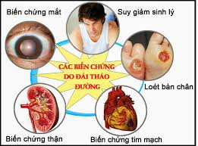
BIẾN CHỨNG MẠN TÍNH CỦA ĐÁI THÁO ĐƯỜNG

Slide 48
Ca lâm sàng 1.
Anh L., 20 tuổi, cao 1,70 m nặng 63 kg. Anh đến phòng y tế của trường để khám bệnh vì mấy tháng gần đây thấy rất mệt, gầy sút rõ rệt nhưng ăn vẫn nhiều và vẫn thấy rất ngon miệng! Anh nghĩ răng có lẽ vĩ sắp tới kỳ thi nên học nhiều, căng thẳng. Bác sĩ cho thử nước tiểu trên băng giấy thấy có đường niệu, do đó cho xét nghiệm đường huyết. Mức đường huyết lúc đói là 1,6 g/L, đo 2 lần cách ngày đều cho cùng kết quả.
Chẩn đoán của bác sĩ là anh bị đái đường týp 1.
Hỏi: cơ sở nào để bác sĩ đưa ra kết luận anh L bị ĐTĐ typ 1?

Slide 49
Ca lâm sàng 2
Ông A. 48 tuổi, đến phòng y tế cơ quan để khám bệnh. Kiểm tra đường niệu bằng giấy chỉ thị cho thấy có glucose niệu. Mức đường huyết mao mạch là 220 mg/dL. Bác sĩ đã sơ bộ kết luận ông bị ĐTĐ typ 2.
Câu hỏi:
Tại sao với kết quả xét nghiệm như trên bác sĩ chưa thể kết luận chắc chắn ông A. bị bệnh ĐTĐ.
Để khẳng định bệnh nhân bị bệnh ĐTĐ, cần làm thêm xét nghiệm gì?
Nếu thực sự bị mắc ĐTĐ thì ông A mắc ĐTĐ typ 1 hay 2? Giải thích?

Slide 50
Phần 5: Điều trị

Slide 51
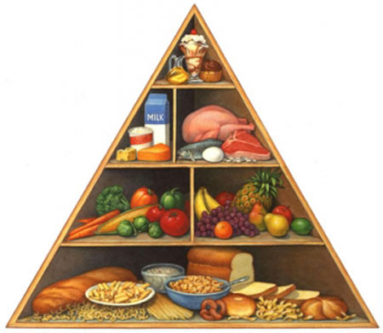
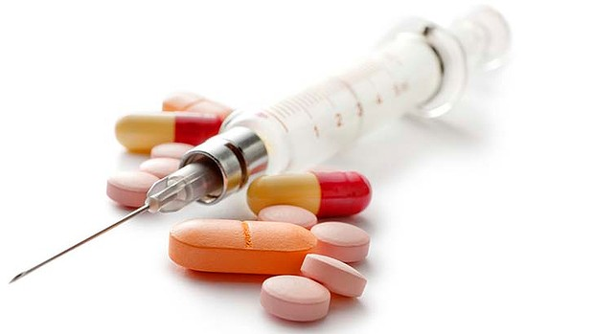
V.ĐIỀU TRỊ
1. NGUYÊN TẮC ĐIỀU TRỊ
- Chế độ ăn – dinh dưỡng
- Tập luyện thể lực – vận động
- Thuốc
Notes:
Với ĐTĐ typ 1: sử dụng insulin là bắt buộc. Điều quan trọng là tìm được liều insulin thích hợp với bệnh nhân để đưa được mức đường huyết trở về bình thường, số lần tiêm insulin cho người trẻ có mức hoạt động thể lực cao là 3 - 4 lần/ngày còn với người cao tuổi chỉ 2 lần, thậm chí 1 lần/ ngày, cần duy trì chế độ ăn cung cấp mức calo như bình thường phối hợp với dùng thuốc.
* Với ĐTĐ typ 2: với điều trị ĐTĐ typ 2, sử dụng thuốc vẫn là vấn đề quan trọng. Ngoài các thuốc uống điều trị ĐTĐ typ 2, một tỉ lệ nhất định bệnh nhân phải sử dụng insulin tiêm để kiểm soát đường huyết. Hướng dẫn bệnh nhân uống thuốc và tiêm insulin đúng cách để hạn chế tác dụng không mong muốn, ngăn ngừa các tương tác thuốc hay khắc phục các tác dụng không mong muốn khi xảy ra là một trong những lĩnh vực quan trọng cần lưu ý
Ngoài việc sử dụng thuốc, chế độ ăn uống luyện tập đóng vai trò quan trọng trong điều trị ĐTĐ 2. Theo dõi và thường xuyên giáo dục bệnh nhân tuân thủ chế độ điều trị không dùng thuốc (kiến thức chế độ dinh dưỡng và vận động thể lực) sẽ giúp bệnh nhân đảm bảo được sự kiểm soát tốt đường huyết và đạt được mục tiêu điều trị.
Biến chứng của bệnh ĐTĐ typ 2 cũng là một vấn đề đáng lưu ý bởi đây chính là hậu quả của việc kiểm soát điều trị không tốt và là nguyên nhân khiến cho chất lượng cuộc sống của bệnh nhân ĐTĐ bị giảm sút nghiêm trọng và biến họ thành gánh nặng cho xã hội nói chung và ngành y tế nói riêng. Biến chứng cấp tính của ĐTĐ typ 2 gồm có nhiễm toan ceton, hôn mê tăng áp lực thẩm thấu, nhiễm toan lactic và hạ đường huyết. Biến chứng mạn tính bao gồm biến chứng mạch máu nhỏ (bệnh lý võng mạc, thận, tổn thương dây thần kinh ngoại biên) và đặc biệt nghiêm trọng là các biến chứng mạch máu lớn - nguyên nhân chính gây tử vong (biến chứng ở động mạch vành, mạch ngoại biên và mạch não... gây tăng huyết áp, vữa xơ mạch dẫn đến hẹp và tắc mạch, gây nên tình trạng vữa xơ động mạch cảnh, tắc mạch chi gây hoại tử, nhồi máu cơ tim do hẹp tắc mạch vành, bệnh lý cơ tim).
Mục tiêu điều trị ĐTĐ

Slide 52
ĐIỀU TRỊ
2. MỤC TIÊU ĐIỀU TRỊ
ĐTĐ typ 1
Ngăn ngừa triệu chứng tăng đường huyết.
Giữ cân nặng lý tưởng.
Ngừa và làm chậm biến chứng (bình ổn đường huyết)
Tránh tai biến do điều trị

Slide 53
ĐIỀU TRỊ
2. MỤC TIÊU ĐIỀU TRỊ
ĐTĐ typ 2
Kiểm soát glucose máu tốt.
Kiểm soát tốt chế độ ăn và vận động thể lực, giảm cân (nếu béo phì).
Điều trị tốt các yếu tố nguy cơ phối hợp (THA, rối loạn lipid máu) và biến chứng (đặc biệt là nhiễm trùng)
Notes:
Tránh tai biến do điều trị (teo mô mỡ, hạ glucose máu).
* Với ĐTĐ typ 2:

Slide 54
ĐIỀU TRỊ
2. MỤC TIÊU ĐIỀU TRỊ
Kiểm soát đường huyết
Kiểm soát huyết áp
Điều tri béo phì

Slide 55
ĐIỀU TRỊ
2. MỤC TIÊU ĐIỀU TRỊ
Các chỉ tiêu đích trong điều trị ĐTĐ typ 2
Chỉ tiêu | Hiệp hội đái tháo đường Hoa Kỳ (2017)
Glucose máu | HbA₁c^ < 7,*0%
 | Glucose máu mao mạch lúc đói: 4,4 - 7,2 mmol/L (80-130 mg/dL)
 | Đỉnh Glucose máu mao mạch sau ăn (1-2 giờ sau än): < 10,0mmol/L (180mg/dL)
Huyết áp | < 140/90 mmHg Nếu đã có biến chứng thận: Huyết áp <130/85-80 mmHg
Lipid máu | LDL cholesterol <100 mg/dL (2,6 mmol/L), nếu chưa có biến chứng tim mạch. LDL cholesterol <70 mg/dL (1,8 mmol/L) nếu đã có bệnh tim mạch. Triglycerides <150 mg/dL (1,7 mmol/L) HDL cholesterol >40 mg/dL (1,0 mmol/L) ở nam và >50 mg/dL (1,3 mmol/L) ở nữ.
Notes:
*: ĐH mao mạch đỉnh sau ăn phải được đo lường từ 1‐2 giờ sau ăn, đây thường là đỉnh đường huyết trên các BN ĐTĐ.
**: ĐH mục tiêu phải được cá thể hóa dựa vào: thời gian của bệnh, tuổi/tuổi thọ, các bệnh lí mắc kèm, đang mắc bệnh tim mạch hoặc đang có các biến chứng mạch máu nhỏ tiến triển, không ý thức được cơn hạ đường huyết, ý kiến riêng của bệnh nhân
Mục tiêu điều trị ở các cá nhân có thể khác nhau tùy tình trạng của bệnh nhân.
- Mục tiêu điều trị có thể nghiêm ngặt hơn: HbA1c <6,5% (48 mmol/mol) nếu có thể đạt được và không có dấu hiệu đáng kể của hạ đường huyết và những tác dụng có hại của thuốc: Đối với người bị bệnh đái tháo đường trong thời gian ngắn, bệnh ĐTĐ típ 2 được điều trị bằng thay đổi lối sống hoặc chỉ dùng metformin, trẻ tuổi hoặc không có bệnh tim mạch quan trọng.
- Ngược lại, mục tiêu điều trị có thể ít nghiêm ngặt (nới lỏng hơn): HbA1c < 8% (64 mmol/mol) phù hợp với những bệnh nhân có tiền sử hạ glucose huyết trầm trọng, lớn tuổi, các biến chứng mạch máu nhỏ hoặc mạch máu lớn, có nhiều bệnh lý đi kèm hoặc bệnh ĐTĐ trong thời gian dài và khó đạt mục tiêu điều trị.
- Nếu đã đạt mục tiêu glucose huyết lúc đói. nhưng HbA1c còn cao, cần xem lại mục tiêu glucose huyết sau ăn, đo vào lúc 1-2 giờ sau khi bệnh nhân bắt đầu ăn.

Slide 56
Khuyến cáo về đích HbA1C cho người lớn
Phần lớn BN ĐTĐ người lớn, không mang thai: < 7%.
Với BN mới phát hiện ĐTĐ, tuổi thọ còn dài, không có bệnh lí tim mạch rõ rệt + có thể đạt được mức HbA1C thấp hơn mà không bị tụt Đường Huyết rõ rệt hoặc gặp các TDKMM khác trong điều trị: < 6,5%.
Với BN có tiền sử tụt ĐH nặng, tuổi thọ ngắn, có biến chứng mạch máu lớn hoặc nhỏ đang tiến triển, hoặc các bệnh mắc kèm nặng + những BN đã được giáo dục, đã được theo dõi ĐH phù hợp, đã được dùng thuốc điều trị ĐTĐ phù hợp (kể cả insulin) nhưng vẫn không đạt được mục tiêu đề ra: < 8,0%.
29

Slide 57
Tương quan giữa HbA1C và ĐH trung bình
Đường huyết trung bình
30

Slide 58
Kiểm soát huyết áp
Những nguời có bệnh tiểu đường và cao huyết áp cần dược diều trị dể huyết áp < 140 /90 mmHg
Mục tiêu thấp hơn, chẳng hạn : <130/ 80 mmHg, có thể thích hợp cho một số cá nhân, nhu bệnh nhân trẻ , người có albumin niệu, và / hoặc xơ vữa động mạch
ADA 2018

Slide 59
Kiểm soát huyết áp
Ở những bệnh nhân mang thai bị bệnh tiểu duờng và cao huyết áp mạn tính, mục tiêu huyết áp 120-160/80-105mmHg được đề nghị vì lợi ích sức khỏe bà mẹ dài hạn và giảm thiểu sự suy thai

Slide 60
Kiểm soát huyết áp
Ðiều trị lối sống cho tăng huyết áp
– Giảm cân nếu thừa cân
– Chế độ ăn bao gồm giảm natri, tăng kali ăn vào
– Uống rượu vừa phải
– Tăng tập luyện thể dục

Slide 61
Notes:
Theo HD BV bạc mai 2011, ADA các lụa chọn có thể tóm tắt trong sơ đồ sau

Slide 62
2. MỤC TIÊU ĐIỀU TRỊ
Kiểm soát lipid
Phân loại thể trạng theo BMI
Thể trạng | Chỉ số khối cơ thể (kg/m²)
 | Châu Âu - Mỹ | Châu Á*
Gầy | < 18,5 | < 18,5
Bình thường | 18,5-24,9 | 18,5-22,9
Thừa cân | 25-29,9 | 23 - 24,9
Béo phì độ 1 | 30 - 34,9 | 25-29,9
Béo phì độ II | 35 - 39,9 | ≥30
Béo phì độ III | ≥40

Slide 63
2. MỤC TIÊU ĐIỀU TRỊ
Kiểm soát lipid
Nguy cơ với ĐTĐ typ 2 là béo bụng
WHR (Waist-Hip Ratio) là chỉ số tính từ số đo chu vi vòng eo chia cho số đo chu vi vòng hông
WHR khoảng 0,7 cho nữ và 0,9 cho nam được coi là tốt.

Slide 64
Kiểm soát lipid
2. MỤC TIÊU ĐIỀU TRỊ
Ðể cải thiện lipid ở bệnh nhân tiểu duờng, khuyên thay dổi lối sống :
– Giảm chất béo bão hòa , chất béo trans, cholesterol
– Giảm cân ( nếu có chỉ định)
– Tăng cường hoạt động thể lực.
Notes:
Trans fat là một dạng chất béo không bão hoà (unsaturated fat), được tạo ra bằng cách hydro hoá các axit béo có trong dầu thực vật nhằm biến dầu dạng lỏng thành dạng rắn (solid fat) có thời gian bảo quản lâu hơn và hương vị thơm ngon hơn

Slide 65
Kiểm soát lipid
2. MỤC TIÊU ĐIỀU TRỊ
Ðiều trị bằng statin nên được thêm vào điều trị lối sống
– Với bệnh tim mạch rõ
– >40 tuổi có một hoặc nhiều yếu tố nguy cơ tim mạch khác
Ðối với bệnh nhân có nguy cơ thấp hơn (không có bệnh tim mạch rõ, <40 tuổi) +Xem xét diều trị bằng statin ngoài diều trị lối sống : nếu LDL cholesterol vẫn> 100 mg/dL

Slide 66
Kiểm soát lipid
2. MỤC TIÊU ĐIỀU TRỊ
Những cá nhân không có bệnh tim mạch rõ
– Mục tiêu LDL cholesterol <100 mg/dL (2.6 mmol/L)
Những cá nhân có bệnh tim mạch rõ
– Mục tiêu thấp hơn LDL cholesterol <70 mg/dL (1.8 mmol/L), với liều cao statin , là một lựa chọn.
Nhóm fibrat chỉ định khi TG > 500mg/dl( 5,6) mmol/l sau khi đã kiểm soát chế độ ăn và kiểm soát đường huyết
Notes:
Sau khi LDL giảm mục tiêu bằng điều trị statin
Nhóm fibrat chỉ dịnh khi TG > 500mg/dl( 5,6) mmol/l sau khi điều chỉnh chế độ ăn và llois sống

Slide 67
Xem xét điều trị aspirin(75–162 mg/day)
– Là một chiến luợc phòng ngừa tiên phát ở những nguời có bệnh ÐTÐ type 1 hay type 2 có gia tăng nguy cơ tim mạch(nguy co 10 nam>10%)
– Bao gồm hầu hết nam giới,nữ giới> 50 tuổi có ít nhất một yếu tố nguy cơ chính:
Tiền sử gia dình có bệnh tim mạch
Tăng huyết áp
Hút thuốc lá
Rối loạn lipid máu
Albumin niệu
Không dung nạp aspirin thì chuyển sang clopidogrel 75mg/ngày ngoại trừu trường hợp bệnh tim mạch cấp
Dùng phối hợp sau bệnh nhân có hội chứng mạch vành cấp
Notes:
Dùng thuốc chống kết tâp tiểu cầu để ngăn ngừa nhồi máu cơ tim và đột quỵ
Dùng clo
Khuyến cáo PNCT mắc kèm ĐTĐ týp 1 hoặc týp 2 nên cân nhắc dùng aspirin liều thấp (60-150 mg) mỗi ngày, bắt đầu từ cuối tuần thứ 12 của thai kì để làm giảm nguy cơ tiền sản giật. A
Khuyến cáo PNCT mắc kèm ĐTĐ týp 1 hoặc týp 2 nên cân nhắc dùng aspirin liều thấp (60-150 mg) mỗi ngày, bắt đầu từ cuối tuần thứ 12 của thai kì để làm giảm nguy cơ tiền sản giật. A

Slide 68
3. ĐIỀU TRỊ KHÔNG DÙNG THUỐC
3.1. Chế độ dinh dưỡng
Thực phẩm | Lời khuyên
Bột - đường | Chọn loại có nhiều thành phần xơ và có chỉ số đường huyết thấp. Hạn chế đường và thực phẩm nhiều đường (bánh, kẹo, đồ uống có đường...).
Chất béo | Cố gắng hạn chế, đặc biệt là chất béo bão hoà (mở động vật, bơ, dầu dừa, dầu lạc...), thay bằng chất béo không bão hoà (dầu olive, dầu đậu nành...)
Đạm | Lượng protein cho người ĐTĐ không bị bệnh thận nên < 1g/kg thể trọng tương ứng với khoảng 20% tổng năng lượng cung cấp. Với người ĐTĐ có bệnh thận, hạn chế đưa protein và phải theo hướng dẫn của chuyên gia dinh dưỡng.
Rau quả | Tăng tỷ lệ rau quả để đảm bảo chất xơ và vitamin.
Muối | Tránh ăn mặn vì có thể gây tăng đường huyết
Rượu bia | Nên uống vừa phải
Notes:
Bệnh nhân nên duy trì dều đặn, dúng giò các bũa ăn trong ngày: ko bỏ bữa nào , nên ăn chia nhỏ bữa thành 3 bữa ăn chính và 2 bữa ăn phụ, nên uống 8 cốc nước mỗi ngày : nước bí dao,nước lọc: hiamr cảm giác thèm ăn và đói
Protein trong bị thạn khoảng 0,6 – 0,7 g/kg/ ngày
Bia ruwoju: rượu 100ml/ngày, bia: 2lon/ngày
1. Đại cương
1.1. Khái niệm
Đái tháo đường (Diabetes mellitus) là một bệnh rối loạn chuyển hoá mạn tính, đặc trưng bởi sự tăng đường máu (hyperglycemia) do thiếu hụt insulin tương đối hay tuyệt đối gây ra.
Đái tháo đường là một trong ba bệnh tăng lên song hành với tuổi già đó là: Bệnh tim mạch, ung thư và đái tháo dường. Đái tháo đường gây nên một loạt các rối loạn chuyển hoá trước hết là rối loạn chuyển hoá glucid làm glucose máu tăng cao và xuất hiện glucose trong nước tiểu. Rối loạn chuyển hoá đường kéo theo rối loạn chuyển hoá lipid, protid và các chất điện giải. Những rối loạn này gây ra nhiều biến chứng nặng nề cho người bệnh hoặc có thể dẫn tới hôn mê và tử vong nếu không được điều trị kịp thời.
Tỷ lệ đái tháo đường đang gia tăng ở Mỹ và trên thế giới. Ở Việt Nam, theo thống kê năm 2002 của Bệnh viện Nội tiết: tỷ lệ đái tháo đường ở bốn thành phố lớn (Hà Nội, Thành phố HCM, Hải Phòng, Đã Nẵng) là 4,1%.
Điều tra toàn quốc năm 2002: tỷ lệ đái tháo đường là 2,7%. Năm 2007, theo Tạ Văn Bình: tỷ lệ đái tháo đường chung là 5,7%, tỷ lệ người chưa được phát hiện đái tháo đường là 60%.
Trước đây, đái tháo đường týp 2 là bệnh của lớp tuổi trung niên và người cao tuổi, nhưng gần đây đã tăng lên ở tất cả các nhóm tuổi. Người ta đã phát hiện được bệnh ở các nhóm tuổi ngày càng trẻ, bao gồm cả vị thành niên và trẻ em, đặc biệt ở quần thể có nguy cơ cao.
1.2. Phân loại.
ĐTĐ được chia làm 2 týp:
- Týp 1: là ĐTĐ phụ thuộc insulin có liên quan tới sự thiếu hụt insulin, thường là kết quả của sự phá hủy tự miễn các tế bào õ của tụy; chiếm khoảng 10% trong tổng số bệnh nhân ĐTĐ; thường gặp ở người trẻ và có thể trạng gầy.
- Týp 2: là ĐTĐ không phụ thuộc insulin chiếm 90% tổng số người ĐTĐ nguyên phát, thường gặp ở người béo. Tuy nhiên, người gầy cũng gặp khoảng 15 - 20%. Giai đoạn sớm của đái tháo đường týp 2 được đặc trưng bởi sự sản xuất insulin quá mức. Khi bệnh tiến triển, mức insulin có thể giảm xuống như là kết quả của sự suy giảm một phần các tế bào õ sản xuất ra insulin của tụy.
Các týp khác (ĐTĐ thứ phát):
- Bệnh ở tụy: sỏi tụy, viêm tụy, phẫu thuật tụy.
- Do nội tiết: bệnh Cushing, hội chứng Cushing, u thượng thận, nhiễm độc hormon tuyến giáp.
- Do dùng thuốc corticoid, lợi tiểu thải kali, thuốc chẹn bêta.
- ĐTĐ trong thai nghén: rối loạn dung nạp glucose trong thời kỳ mang thai.
2. Vai trò của ăn uống trong bệnh đái tháo đường
Ăn uống hợp lý góp phần:
- Duy trì sức khoẻ cho bệnh nhân, tránh bị thiểu dưỡng do ăn uống quá kiêng khem. Trên thực tế có một số bệnh nhân khi bị bệnh ĐTĐ rất sợ ăn, kiêng khem nhiều và không dám ăn nhiều loại thực phẩm, lâu dài sẽ làm cho cơ thể thiếu các chất dinh dưỡng và ảnh hưởng nghiêm trọng tới sức khoẻ.
- Tránh tăng đường huyết quá mức do không biết chọn thực phẩm. ăn ít cơm nhưng lại ăn nhiều miến, hoặc ăn quá nhiều khoai củ. Tất cả là do thiếu kiến thức về giá trị dinh dưỡng của từng loại thực phẩm gây nên vì không được tư vấn làm ảnh hưởng không nhỏ tới kết quả điều trị bệnh.
- Hạn chế được dùng thuốc: nếu bệnh nhân có chế độ ăn uống đúng sẽ làm glucose máu của bệnh nhân không tăng thêm và hạn chế phải dùng thêm thuốc hoặc không phải dùng thuốc nếu chưa có ĐTĐ lâm sàng
- Hạn chế các biến chứng: chế độ ăn hạn chế glucose sẽ góp phần hạn chế các biến chứng xảy ra. Các tác giả cho rằng khi glucose máu quá cao thì rất dễ xuất hiện các biến chứng cấp tính.
Ở giai đoạn ĐTĐ lâm sàng, thể phụ thuộc insulin hay không phụ thuộc insulin thì riêng chế độ dinh dưỡng không đủ để khống chế đường huyết mà phải điều trị tích cực thêm bằng thuốc và kèm theo chế độ vận động hợp lý. Tuy nhiên nếu không có chế độ dinh dưỡng hợp lý ở giai đoạn này thì riêng thuốc không đủ để điều trị.
Hiện nay các tác giả đều thống nhất rằng, để điều trị ĐTĐ lâm sàng phải kết hợp chặt chẽ cả ba vấn đề: chế độ ăn - thuốc - hoạt động thể lực.
3. Nguyên tắc dinh dưỡng điều trị
3.1.Nguyên tắc chung
+ Đủ chất đạm, béo, bột, vitamin và các chất khoáng, đủ nước.
+ Không làm tăng đường máu nhiều sau ăn.
+ Không làm hạ đường máu lúc xa bữa ăn.
+ Duy trì được hoạt động thể lực bình thường hàng ngày.
+ Duy trì được cân nặng lý tưởng.
+ Không làm tăng các yếu tố nguy cơ như rối loạn lipid máu, tăng huyết áp, tổn thương thận...
+ Phù hợp với thói quen ăn uống (food habit) của bệnh nhân.
3.2. Tổng năng lượng hàng ngày
Phụ thuộc vào từng bệnh nhân béo hay gầy, tình trạng bệnh lý của bệnh nhân (đường máu và lipid máu), tính chất lao động và thói quen ăn uống hàng ngày của bệnh nhân.
+ Hạn chế năng lượng nhất là những người béo phì.
- Nam giới: 26kcal/kg/ngày.
- Nữ giới: 24kcal/kg/ngày.
+ Đối với những người ĐTĐ có lao động bình thường được thì có thể tính tổng năng lượng theo quy ước:
- Nằm điều trị tại giường: 25kcal/kg/ngày.
- Lao động nhẹ và vừa: 30 - 35kcal/kg/ngày.
- Lao động nặng: 35 - 40kcal/kg/ngày.
3.3. Tỷ lệ thành phần thức ăn so với tổng năng lượng
Glucid: 50 - 60% năng lượng khẩu phần.
Protein : 15 - 20% năng lượng khẩu phần.
Lipid: 20-30% (với người trọng lượng bình thường và lipid máu bình thường); dưới 30 % (với người béo phì).
Acid béo no £ 10%.
Acid béo không no đơn £ 10%.
Acid béo không no đa £ 10%.
Cholesterol: < 300mg/ngày.
Chất xơ: 20 - 35g/ngày.
3.4. Phân chia bữa ăn
Đối với bệnh nhân ĐTĐ cần chia thức ăn thành nhiều bữa để chống tăng đường huyết quá mức sau bữa ăn và chống hạ đường huyết khi đói, nhất là ở bệnh nhân dùng thuốc hạ đường huyết. Nên ăn 5 - 6 bữa/ngày.
Ăn sáng : 20% tổng năng lượng/ngày.
Phụ sáng : 10% tổng năng lượng/ngày.
Ăn trưa : 25% tổng năng lượng/ngày.
Phụ chiều : 10% tổng năng lượng/ngày.
Ăn tối : 25% tổng năng lượng/ngày.
Phụ tối : 10% tổng năng lượng/ngày.
4. Chọn thực phẩm
Nên chọn thực phẩm có chỉ số đường huyết thấp ( £ 55)
+ Cung cấp glucid: giảm gạo, mỳ, ngô, khoai; không nên ăn miến.
+ Cung cấp protein: các loại thịt nạc, sữa không đường, cá, đậu đỗ, lạc, vừng.
+ Cung cấp lipid: nên dùng dầu thay mỡ, không ăn những sản phẩm nhiều cholesterol như các loại phủ tạng (320 - 5000mg%).
+ Cung cấp vitamin và khoáng: các loại rau, củ, quả tươi, hạn chế ăn những quả quá ngọt như: chuối, mít, na (glucid từ 11,4 - 22,4%)...
+ Bớt rượu (1g cho 7kcal).
Chất tạo ngọt:
Để cho thức ăn có vị ngọt người ta dùng các “chất tạo vị ngọt”. Các chất này có vị ngọt cao hơn nhiều lần so với đường saccharose nhưng lại không cung cấp năng lượng hoặc rất ít, một số chất bị phá hủy khi đun nóng, một số chất có dư vị khó chịu.
Một số chất tạo vị ngọt được dùng thông dụng hiện nay như: Saccharin, Cyclamat, Aspartam...
Các chất này được dùng trong đồ uống và trong công nghiệp thực phẩm (bánh, kẹo, kem...) với liều cao kéo dài có thể gây tác hại trên súc vật thí nghiệm: ung thư bàng quang, quái thai. Nếu dùng vừa phải cho tới nay người ta chưa thấy có tác dụng có hại trên bệnh nhân ĐTĐ.
Trên đồ giải khát có chữ “light” đều chứa chất tạo vị ngọt thay cho đường saccharose và người ĐTĐ có thể dùng: D. Light, Funlight, Colalight... trừ fantalight có chứa ít fructose, cinderlight có rượu, có độ đường tương đương với sữa.
Nhưng khi có chữ “ light ” trong các thức ăn thì chỉ có nghĩa là độ đường và các chất béo giảm 25 - 50% so với thức ăn bình thường, quy định này thay đổi tùy theo mỗi nước.
Chỉ số đường huyết (glycemic index):
Các loại thức ăn mặc dù có lượng glucid bằng nhau nhưng sau khi ăn sẽ tăng đường huyết ở mức độ khác nhau. Khả năng làm tăng đường huyết sau khi ăn một loại thức ăn được gọi là chỉ số đường huyết của loại thức ăn đó. Chỉ số đường huyết được coi là một chỉ tiêu để chọn thực phẩm cho bệnh nhân ĐTĐ.
Theo Jenkins và cộng sự: chỉ số đường huyết là mức đường huyết 3 giờ sau khi ăn một lượng thức ăn nhất định nghiên cứu so sánh với mức đường huyết 3 giờ sau khi ăn một lượng thức ăn được coi là chuẩn (bánh mỳ trắng là 100%).
Chỉ số đường huyết phụ thuộc vào sự phức hợp của thành phần glucid và phụ thuộc vào các thành phần chất xơ, chất đạm, chất khoáng, quá trình chế biến, tỷ số giữa amylose và amylopectin. Người ta cho rằng hàm lượng chất xơ có thể coi là chỉ điểm thay thế cho chỉ số đường huyết của thực phẩm. Các thực phẩm nhiều chất xơ, đặc biệt là loại chất xơ hoà tan có chỉ số đường huyết thấp.
Hiện nay người ta định nghĩa chỉ số đường huyết (glycemic index) là tỷ lệ % diện tích dưới đường cong của glucose cho mỗi một thực phẩm trên diện tích của glucose lấy cùng một lượng.
Để tính chỉ số đường huyết của một loại thực phẩm người ta thường lấy máu lúc đói, 15, 30, 60, 120 phút sau ăn của thực phẩm đó so sánh với glucose, rồi tính diện tích tăng lên dưới đường cong (UAUC: Incremental Area Under Curve) của đường huyết của thực phẩm so với glucose. Chỉ số đường huyết của thực phẩm cụ thể sẽ được tính theo công thức sau:
GI_{TP} = IAUC_{TP} x 100/ IAUC_{G} (wolever 1991)
Trong đó: IAUC_{TP} trung bình cộng UAUC (diện tích tăng lên dưới đường cong của thực phẩm).
IAUC_{G­} trung bình cộng IAUC (diện tích tăng lên của glucose).
GI: chỉ số đường huyết.
TP: thực phẩm.
G: glucose.
5. Thực đơn
Cách tính toán để xây dựng khẩu phần cụ thể cho bệnh nhân ĐTĐ (nặng 50kg, nằm viện) như sau:
5.1. Tổng năng lượng cần thiết cho một ngày
25 Kcal/kg x cân nặng cơ thể = 25 kcal x 50 = 1250 kcal.
5.2. Năng lượng do glucid cung cấp
Năng lượng cung cấp do glucid bằng 60% tổng số năng lượng, sẽ là:
1250 kcal x 60% =750kcal.
Lượng glucid trong chế độ ăn là:
750 kcal : 4kcal/g = 187,5g.
5.3. Năng lượng do protein cung cấp
Năng lượng do protein cung cấp bằng 20% tổng số năng lượng, sẽ bằng:
1250kcal x 20% = 250 kcal.
Lượng protein trong khẩu phần là:
250 kcal: 4kcal/g = 62,5 g.
5.4. Năng lượng do lipid cung cấp
Năng lượng do lipid cung cấp bằng tổng năng lượng trừ đi năng lượng do protein và glucid cung cấp:
1250 kcal - (750kcal + 250kcal) = 250 kcal.
250kcal : 9kcal/g = 27,7 g.
Cơ cấu của chế độ ăn như sau:
Tổng năng lượng: 1250kcal/ngày.
Trong đó:
Glucid : 60%.
Protid : 20%.
Lipid : 20%
Giá trị dinh dưỡng đạt được:
Glucid: 185,2g (60% năng lượng khẩu phần).
Protein: 63,5g (20 % năng lượng khẩu phần).
Lipid: 29,2g (20 % năng lượng khẩu phần).
Chất xơ: 22,5g
Năng lượng: 1256 kcal.
Câu hỏi ôn tập:
Câu 1: Vai trò của ăn uống trong bệnh đái tháo đường.
Câu 2: Nguyên tắc dinh dưỡng điều trị bệnh đái tháo đường.
Câu 3: Cách kê một thực đơn cụ thể.
Tài liệu tham khảo:
1. Nguyễn Thanh Chò ( 2008), Chế độ ăn trong bệnh đái tháo đường, Bộ môn Dinh dưỡng - HVQY, Nhà xuất bản QĐND, tr: 129 -143.
2. Nguyễn Thanh Hà, Nguyễn Thị Lâm. (2002). Chế độ ăn trong bệnh đái tháo đ­ường . Dinh dư­ỡng lâm sàng - Viện Dinh d­ưỡng. NXBYH, tr:202-222
3. Jean-Fabien Zazzo (2005). Diabetes Mellitus. Clinical Nutrition. Blackwell Publishing, pp: 194-204.
4. Judith Wylie-Roett and Frank Vinicor (2001). Diabetes Mellitus. Present knowledge in nutrition, ILSI Press, Washington DC.pp: 552-563.
5. Marion J Franz (2008). Medical Nutrition Therapy for diabetes melitus and hypoglycemia of nondiabetes origin; Krause’s Food & Nutrition Therapy; pp: 764 – 802.

Slide 69
3. ĐIỀU TRỊ KHÔNG DÙNG THUỐC
3.2.Chế độ luyện tập
+ Tăng cường vận động thể lực ở bệnh nhân ĐTĐ typ 2 có thể làm giảm đường huyết, giảm tính kháng insulin và giảm yếu tố nguy cơ của bệnh tim mạch.
+ Bệnh nhân cần phải luyện tập với mức độ trung bình (như đạp xe, chơi thể thao, làm vườn, đi bộ nhanh...) ít nhất 3 ngày mỗi tuần, không được nghỉ tập luyện hai ngày liên tiếp và thời gian luyện tập mỗi tuần không được ít hơn 150 phút.
Notes:
Thuốc điều trị béo phì : orlisstat sử dụng khi BMI>30 hoacjBMI>27+ ĐTĐ> nên sử dụng dồng thời với chế độ ăn, nếu BN sử dung trong 2 tuaanf mà ko giảm đươc 5% cân nặng thì ngừng sử dụng

Slide 70
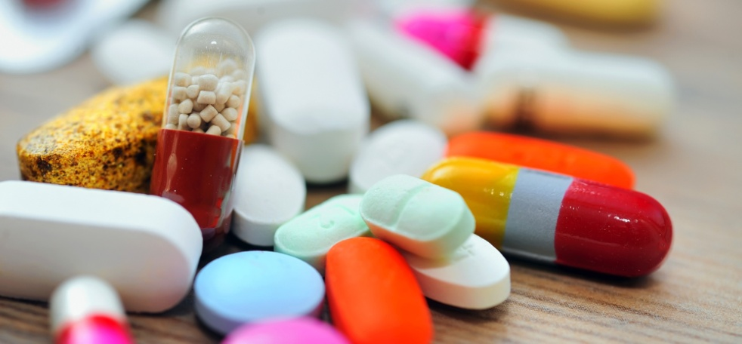
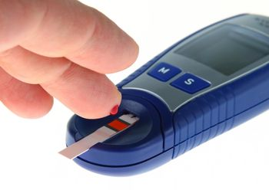
3.3. GIÁO DỤC
3. ĐIỀU TRỊ KHÔNG DÙNG THUỐC
Về thay đổi lối sống.
Về thuốc: tác dụng điều trị, phản ứng bất lợi có thể gặp và cách khắc phục.
Giám sát glucose máu tại nhà, kiểm soát cân nặng.
Notes:
Sử dụng máy đo dường huyết tại nhà giup ngừa được các biến chứng: hạ đường huyết quá mức hay tăng ĐH quá mức lói shể lựcóng: giảm cân, ăn nhạt, bỏ thuốc lá, hạn chế rượu, tăng cường hoạt động t
Điều chỉnh,
Muối < 6 g/ ngày

Slide 71
Giáo dục
Bảng khuyến cáo ABCDEs
A
A1C – Kiểm soát đường huyết (HbA1C ≤ 7%)
B
Blood pressure – Kiểm soát mức huyết áp (<130/80 mmHg)
C
Cholesterol – LDL-C ≤ 2 mmol/L
Drugs – Thuốc bảo vệ tim mạch
ACEI hoặc ARB
Statin
D
Exercise – Thường xuyên tập thể dục, chế độ ăn lành mạnh, theo dõi cân nặng
E
S
Smoking – Không hút thuốc

Slide 72
2. THUỐC TRỊ ĐÁI THÁO ĐƯỜNG
4
Nguyên tắc điều trị bằng thuốc
Tuýp I
Insulin
Thay đổi lối
sống
Thuốc ĐTĐ đường uống
Kết hợp
insulin
Tuýp II
Đánh giá lại hiệu quả điều trị sau 3-6 tháng

Slide 73
Điều trị bằng thuốc trong ĐTĐ typ 1

Slide 74
Các loại insulin
Loại Insulin | Bắt Đầu Tác Dụng | Đỉnh Tác Dụng | Thời Gian Tác Dụng
Tác dụng nhanh
1. Human Insulin (R)
Actrapid hoặc Humulin R* | 30 -60phút | 2 - 3 giờ | 6 - 8 giờ
2. Insulin Analogue
- Aspart (NovoRapid) | <15 phút | 1 - 1,5 giờ | 3 - 4 giờ
- Glulisine (Apidra) | <15 phút | 1 - 1,5 giờ | 3 - 4 giờ
- Lispro (Humalog) | <15 phút | 1 - 1,5 giờ | 3 - 4 giờ
Tác dụng trung bình
- NPH (Insulatard, Humulin N) | 1- 4 giờ | 6- 10 giờ | 10-16 giờ
Tác dụng kéo dài - Glargine (Lantus) | 1 - 4 giờ | Không đỉnh | 24 giờ
- Detemir (Levemir) | 1 - 4 giờ | Không đỉnh | 17 giờ
Dạng hỗn hợp: *
1. Human Insulin
- 70%NPH/30%R | 30-60 phút | 2 pha (NPH và R) | 10-16 giờ
- 50%NPH/50%R | 30-60 phút | 2 pha (NPH và R) | 10-16 giờ
Notes:
2: insullin tác dụng cực nhanh
Liều bắt đầu 0.25- 0.5 đơn vị/kg cân nặng/ ngày • Thay đổi liều mỗi 3-5 ngày, mỗi lần chỉ thay đổi 2-5 đơn vị • Không tiêm quá 40 đơn vị mỗi lần • Nếu ăn nhiều hơn chích thêm 5 đơn vị • Vận động nhiều: giảm liều insulin hoặc ăn thêm • Nên thay đổi vị trí tiêm chích • Nơi tiêm phải sạch, không cần phải lau bằng cồn
5. CÁCH CHỈNH LIỀU INSULIN • Thay đổi liều insulin theo đường huyết mục tiêu • Thay đổi liều theo đường huyết đói Tăng thêm 2 đơn vị nếu đường huyết đói > 120-140mg/dl Tăng thêm 4 đơn vị nếu đường huyết đói > 140-180mg/dl Tăng thêm 6 đơn vị nếu đường huyết đói >180mg/dl • Chú ý thay đổi liều từ từ ở bệnh nhân suy gan, suy thận, ăn uống kém, người già… • Suy thận kéo dài thời gian bán hủy insulin vì vậy cần giảm liều hay giảm số lần chích insulin trong ngày
Insulin + Insulin NPH
Mixtard 30
Chai 10 mL
– Dốc ngược chai hoặc ống 10 lần để đưa chế phẩm về dạng dịch treo
– Số trong tên biểu diễn tỷ lệ insulin nhanh hay cực nhanh trong hỗn hợp
Insulin + Insulin NPH
Umuline Profil 30
Chai 10 mL; ống 3 mL; bút Kwikpen 3 mL
Insulin lispro + Insulin lispro protamin dạng dịch treo
Humalog Mix 25, 50
Chai 10 mL; bút Kwikpen 3 mL
Insulin aspart + Insulin aspart protamin dạngtinh thể
Novomix 30, 50, 70
Ống Penfill 3mL (30)
Bút Flexpen 3 mL

Slide 75
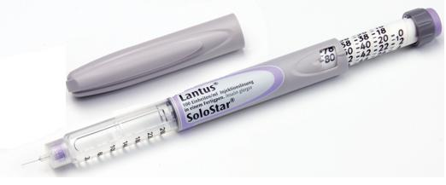
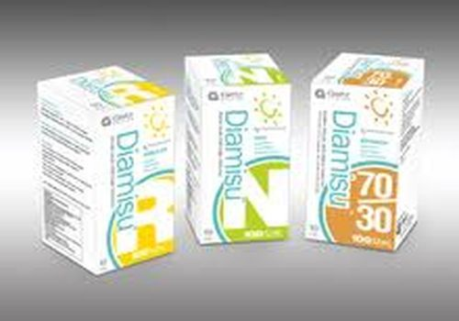
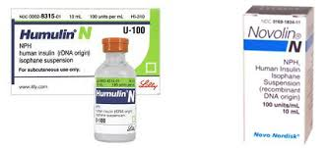
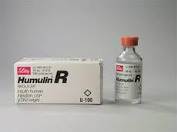
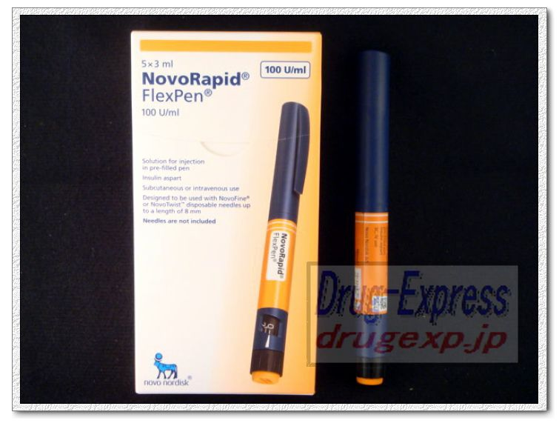

Slide 76
INSULIN
Dược động học các loại insulin
Notes:
Sau khi ăn thi dường được hấp thu vào máu làm tăng glucose huyết , kích thích tụy tiết insulin

Slide 77
Dược động học các loại insulin

Slide 78
Một số phác đồ insulin
 | Trước Ăn Sáng | Trước Ăn Trưa | Trước Ăn Chiều | Trước Khi Ngủ (22 Giờ)
Phác Đồ 1 | Insulin nhanh | Insulin nhanh | Insulin nhanh | Insulin glargine⁽¹⁾
Phác Đồ 2 | Insulin nhanh và insulin NPH/ detemir | Insulin nhanh | Insulin nhanh và insulin NPH/ detemir
Phác Đồ 3 | Insulin nhanh và insulin NPH |  | Insulin nhanh và insulin NPH
Phác Đồ 4 | Insulin nhanh và insulin NPH |  | Insulin nhanh | Insulin NPH

Slide 79
Một số phác đồ insulin

Slide 80
Một số phác đồ insulin

Slide 81
Một số phác đồ insulin

Slide 82
Một số phác đồ insulin

Slide 83
Liều lượng insulin cho ĐTĐ typ 1
Liều insulin cho bất kì đối tượng bệnh nhân rối loạn chuyển hóa nào cũng cần phải được cá thể hóa.
0,5 – 0,6 UI/kg. Khoảng 50% là insulin nền, 50% là insulin bolus
Liều khởi đầu là 0.25 – 0.5 đơn vị/kg cân nặng ,Có thể thay đổi liều sau 5 – 10 ngày, mỗi lần thay đổi không quá 5 đơn vị..
Trong pha “trăng mật” (honeymoon phase): liều có thể hạ xuống 0,1‐0,4 UI/kg.
Notes:
Cần lưu ý, vào lúc khởi phát bệnh, chức năng tế bào của một số bệnh nhân ĐTĐ típ 1 được khôi phục một phần, do đó nhu cầu insulin ngoại sinh có thể thấp hơn (còn gọi là thời kỳ trăng mật - có thể kéo dài từ 8 tuần đến 2 năm).

Slide 84
CHẾ PHẨM INSULIN VÀ CÁCH SỬ DỤNG
BẢO QuẢN LỌ INSULIN
2-8 °C, trong tối (25-30 °C trong 4-6 tuần).
Để thẳng đứng, không lắc mạnh lọ.
CÁCH SỬ DỤNG CÁC LOẠI INSULIN
Các loại tác dụng nhanh: tiêm tĩnh mạch, tiêm dưới da (TDD).
Riêng Insulin lispro: chỉ TDD
Loại tác dụng trung bình và dài: TDD.
Notes:
Các chế phẩm này có bản chất là protein nên dễ bị phân hủy do nhiệt độ và ánh sáng trực tiếp.
Nếu để ở nhiệt độ phòng khoảng 25oC, insuluin mất 10 – 20% hoạt tính sau 2-3 tháng.
Nên để ra nhiệt độ phòng trước khi tiêm vì nếu tiêm khi lạnh sẽ đau hơn và kém hấp thu hơn.

Slide 85
Những Lưu Ý Khi Sử Dụng Insulin
- Không nên dùng insulin tác dụng nhanh trước khi ngủ để tránh hạ ĐH ban đêm.
- Human Insulin nhanh (Actrapid, Humulin R) nên được tiêm trước ăn 30 phút.
- Insulin aspart/lispro/glulisine được tiêm ngay trước/ trong/ hoặc ngay sau bữa ăn nên sẽ tốt hơn cho những bệnh nhân có giờ ăn không cố định.
- Không tiêm insulin tác dụng nhanh nếu bữa ăn của bệnh nhân không có carbohydrate
Bơm tiêm insulin phải phù hợp với hàm lượng của lọ insulin:
Phải sử dụng bơm tiêm 0.3 ml=30 IU, 0.5 ml = 50 IU hoặc 1 ml=100IU để tiêm insulin lọ hàm lượng 100IU/ml
Phải sử dụng bơm tiêm 1ml=40 IU cho lọ insulin hàm lượng 40IU/ml
- Không sử dụng các loại bơm tiêm có dung tích > 1 ml.
Notes:
NPH tiêm truoc ăn 60 phútThời điểm tiêm insulin lý tưởng nhất là tiêm insulin trước bữa ăn. Tùy từng loại insulin mà thời gian từ khi tiêm đến khi ăn là khác nhau. Nhưng nói chung, thời điểm bạn phải ăn là khi insulin bắt đầu có tác dụng. Ví dụ, với insulin thường (regular) nên tiêm trước khi ăn 20 – 30 phút, insulin mixtard là 30 phút, insulin bán chậm (lente, NPH, insulatard…) là 60 phút

Slide 86
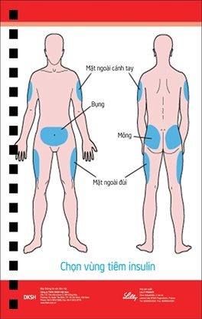
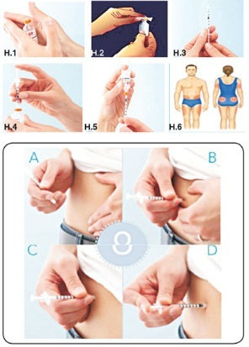
Các vị trí tiêm và cách tiêm insulin
. :

Slide 88
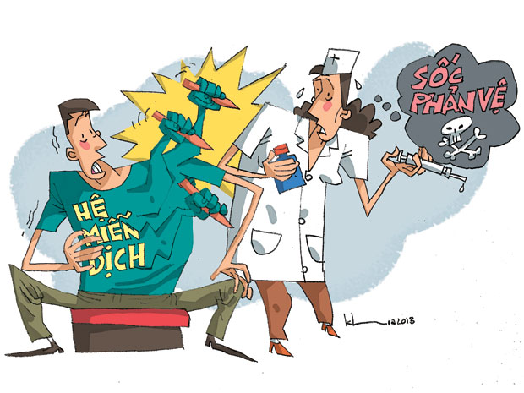
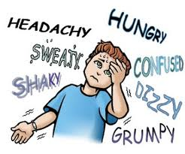
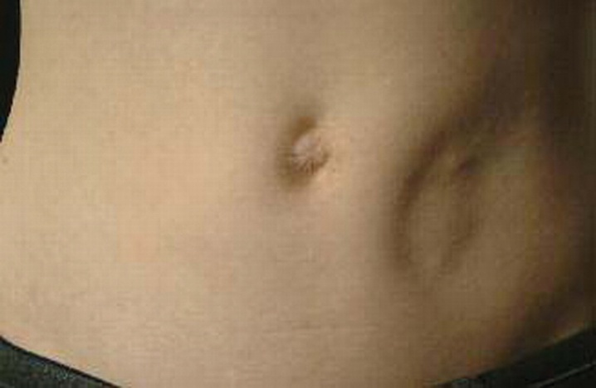
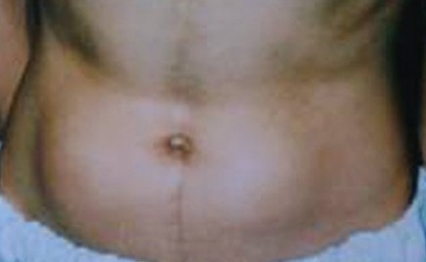
TÁC DỤNG PHỤ CỦA INSULIN
Dị ứng (phản ứng viêm, sốc phản vệ)
Hạ đường huyết
Notes:
Ngoài ra còn có hiện tượng kháng insulin khi sử dụng quá 200 đơn vị /ngày trong 2-3 ngày mà đường huyết vẫn không hạ.
Tăng cân khi dùng quá liều kéo dài, hậu quả của tác dụng đồng hóa của insulin;
– Loạn dưỡng mỡ, với những đám mô mỡ thường tập trung ở vị trí tiêm lặp lại của insulin, thay đổi đặc tính dược lực học của insulin. Để ngăn điều đó, nên thay đổi vị trí tiêm mỗi lần tiêm, cách vị trí cũ 3cm (vùng thắt lưng, đùi, …);
– Hạ đường huyết: đây có thể là hậu quả của chế độ dinh dưỡng không đầy đủ, vận động thể lực quá mức, hiệu chỉnh liều không đúng hay dùng sai liều insulin;
– Tăng đường huyết: cũng có thể là hậu quả của việc thay đổi chế độ dinh dưỡng, quên dùng hay không hiệu chỉnh liều insulin, nhưng cũng có thể do các tình trạng mắc kèm (sốt, nhiễm khuẩn) làm thay đổi tính kháng insulin.

Slide 89
THUỐC ĐIỀU TRỊ ĐÁI THÁO ĐƯỜNG TYP 2
Notes:
Khoảng một phần ba số người bệnh đái tháo đường týp 2 buộc phải sử dụng insulin để duy trì lượng glucose máu ổn định. Tỷ lệ này sẽ ngày càng tăng do thời gian mắc bệnh ngày càng được kéo dài. Duy trì mức glucose máu gần như mức độ sinh lý, đã được chứng minh là cách tốt nhất để phòng chống các bệnh về mạch máu, làm giảm tỷ lệ tử vong, kéo dài tuổi thọ và nâng cao chất lượng cuộc sống của người đái tháo đường.
– Cần giải thích cho người bệnh hiểu và yên tâm với phương pháp điều trị phối hợp với insulin, hướng dẫn người bệnh cách tự theo dõi khi dùng insulin.
– Chọn bút tiêm hoặc bơm tiêm phải phù hợp với loại insulin (1ml = 100 đơn vị hay 1ml = 40 đơn vị; 1ml = 50 đơn vị insulin)
Giảm glucose máu
Không gây hạ glucose máu
Giảm HbA1C
Không gây tăng cân.

Slide 90
Notes:
hepatic glucose:glucose ở gan

Slide 91
PHÂN LOẠI
α- Glucosidas e inhibitors
DPP-4
inhibitor
SGLT-2
inhibitor
GLP-1
receptor agonist
Biguanide
Sulfonylure a
Glinide
TZDs
Insulin
Glyburide/gl
ibenclamide
Repaglinide
Rapid acting analog
Metformin
Pioglitazone
Acarbose
Sitagliptin
Canagliflozin
Exenatide
Glipizide
Nateglinide
Rosiglitazon
e
Miglitol
Dapagliflozin
Vildagliptin
Liraglutide
Short-acting
Gliclazide
Glimepiride
Empagliflozin
Intermediate
-acting
Basal insulin analogs
Saxagliptin
Albiglutide
Dulaglutide
Linagliptin
Premixes
Thuốc khác :
Pramlintide
Alogliptin

Slide 92
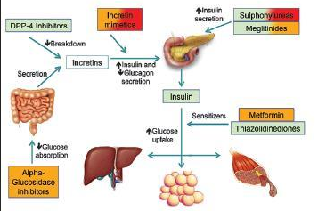
Notes:
để giải quyết các tình trạng này ta phải làm thế nào?
- Nhóm thuốc kích thích tuỵ tiết insulin: sulfonylurea, các thuốc thế hệ 2 có tác dụng tốt, ít tác dụng phụ:glyburide, glipizide, gliclazid, glimepiride.
SU sẽ làm tuỵ suy nhanh hơn.
Nhóm thuốc cải thiện sự đề kháng insulin:
+ Metformin
+ TZD: glitazone: bị thu hồi, chỉ còn 2 thuốc: pioglytazone, roxiglitazone
Incretin là một hormon ở ruột, được tăng tiết sau khi BN ăn, có nhiệm vụ làm tuỵ tăng tiết insulin, giamr tiêt glucagon, giảm sự thèm ăn. Incretin chịu trách nhiệm cho 70% insulin được tiết ra sau ăn.
Một trong những incretin quan trọng nhất của ruột là GLP-1, bị bất hoạt bởi DPP-4. Vậy có hai hướng để khai thác vai trò của incretin trong điều trị là gì…..
Tại ống lượn gần, glucose được tái hấp thu cùng với Na < ức chế kênh vận chuyển sodium glucose transporter 2 SGCT2.
Mimetic: bắt chước

Slide 93
Các thuốc tăng nhạy cảm insulin tại mô sử dụng

Slide 94
Nhóm Biguanid
Metformin:
– Liều khởi đầu viên : 500 hoặc 850 mg (viên/ngày)
– Liều tối đa: 2500 mg một ngày
tác động chủ yếu là ức chế sản xuất glucose từ gan, làm tăng tính nhạy của insulin ngoại vi.
không gây hạ đường máu khi sử dụng đơn độc.
lựa chọn dùng điều trị người đái tháo đường có thừa cân, béo phì
Notes:
không kích thích tụy chế tiết insulin nên không gây hạ đường máu khi sử dụng đơn độc. là thuốc được sử dụng rộng rãi ở tất cả các quốc gia. Trước đây 30 năm là thuốc điều trị chính của đái tháo đường týp 2. Các loại viên Glucophage 500 mg, 850 mg, 1000 mg
còn có tác dụng có lợi đến giảm lipid máu.
Metformin nhận thấy có tác dụng làm giảm lượng insulin sử dụng trong DTD typ 1 nhưng vẫn chưa được FDA chấp thuận

Slide 95
Metformin:
có thể gây ra tác dụng không mong muốn ở đường tiêu hóa, nên dùng cùng bữa ăn và bắt đầu bằng liều thấp (500 mg/ngày)
. Ngưỡng liều hiệu quả lâm sàng trong khoảng 1500 mg đến 2550mg/ngày.
Chống chỉ định : suy tim nặng, bệnh gan (kể cả nghiện rượu), bệnh thận (creatinin máu > 160 μmol/l), người có tiền sử nhiễm toan lactic, do làm tăng nguy cơ nhiễm acid lactic,đang có nhồi máu cơ tim, shock nhiễm trùng…
Notes:
còn có tác dụng có lợi đến giảm lipid máu. ở những trường hợp có thiếu oxy mô cấp như người đang có nhồi máu cơ tim, shock nhiễm trùng
Metformin có tác dụng phụ làm giảm vitamin B12
CCĐ với bệnh nhân Mức lpcj cầu thận : <45, ngưng sử dụng khi ĐLCT < 30ml/phút

Slide 96
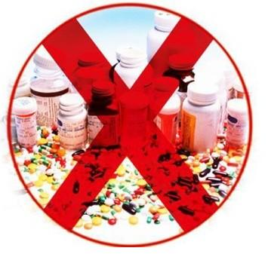
Thiazolidinedione ( TZD)
- Tăng nhạy cảm của cơ và tổ chức mỡ với insulin
Ngăn cản quá trình sản xuất glucose từ gan
Tác dụng phụ bao gồm: tăng cân, giữ nước và rối loạn chức năng gan.
Tăng nguy cơ nhồi máu cơ tim và tử vong
Tăng nguy cơ ung thư bàng quang
Rosiglitazon đã rút khỏi thị trường
Pioglitazone: 15-45 mg/ ngày x 1 lần, trong hoặc ngoài bữa ăn
Notes:
Hiện nay Rosiglitazon dã rút khỏi thị trường

Slide 97
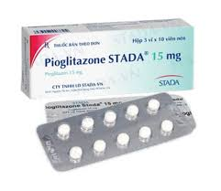
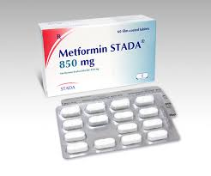
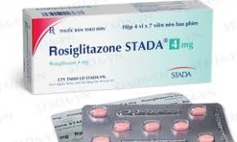

Slide 98
Nhóm kích thích tụy tiết insulin

Slide 99
Sulphonylurea
- kích thích tụy tiết tiết insulin
CCĐ: người bệnh đái tháo đường týp 1, nhiễm toan ceton, người bệnh có thai, và một số tình trạng đặc biệt khác như nhiễm trùng, phẫu thuật, suy thận nặng, suy gan nặng…
sử dụng rộng rãi dưới dạng đơn trị liệu hoặc phối hợp với các thuốc nhóm biguanide, glitazone, thuốc ức chế alfaglucosidase, ức chế DPP-4, insulin
Notes:
thường đóng viên 500 mg. Các thuốc thuộc nhóm này hiện nay ít được sử dụng do độc tính cao đối với thận (vì thuốc có trọng lượng phân tử lớnNhóm gliclazide các tác dụng đặc hiệu lên kênh K_{ATP} làm phục hồi đỉnh tiết sớm của insulin gần giống sự bài tiết insulin sinh lý nên ít gây hạ glucose máu hơn các thuốc sulfonylure khác. Những thuốc thuộc thế hệ 2 có tác dụng hạ glucose máu tốt, ít độc hơn những thuốc thuộc thế hệ 1.

Slide 100
Sulphonylurea
Các loại sulphonylure:
– Thế hệ 1: Tolbutamide, chlorpropamide, diabetol:
– Thế hệ 2: glibenclamide, gliclazide, glipizide, glyburide…
- Thế hệ 3 : glimepiride: Tác dụng hạ glucose máu tốt, kích thích tế bào bêta của tụy bài tiết insulin, tăng nhạy cảm của mô ngoại vi với insulin., thuốc ức chế alfaglucosidase, ức chế DPP-4, insulin.
Tác dụng phụ : gây hạ đường huyết

Slide 101
Sulphonylurea
Thuốc | Liều dùng và cách dùng
Tolbutamide | 0.5 - 2g chia làm 2-3 lần
Tolazamid | 0.1 - 1g uống 1 lần hoặc chia 2 lần
Glyburide | 1.25 – 20mg uống 1 lần hoặc chia 2 lần
Glimeperide | 1-8mg uống 1 lần vào buổi sáng
Gliclazide | 40-320mg uống 1 lần trong ngày
Glipizide | 2.5 – 40mg, uống 1 lần hoặc chia 2 lần, uống trước bữa ăn sáng 30p,

Slide 102
Sulphonylurea
Thuốc uống trước ăn (30 phút)
- Đối với dạng thuốc phóng thích chậm (Gliclazide 30mg MR) : nên uống 1 lần /ngày vào trước bữa ăn sáng hoặc ngay sau ăn
Dùng lâu ngày giảm hiệu quả khoảng 10% mỗi năm

Slide 103
Nhóm Glinide
kích thích tế bào bêta tuyến tụy tiết insulin
– Repaglinide : liều từ 0,5 đến 4 mg/bữa ăn. Liều tối đa 16 mg/ngày.,
– Netaglinide: liều từ 60 đến 180 mg/bữa ăn. Liều tối đa 540,0 mg/ngày.
-Dùng ngay trước bữa ăn hoặc trước ăn 15 – 30 phút
- Có thể kết hợp với Metformin hay TZD.
Notes:
– Repaglinide sử dụng được cho bệnh nhân BTM

Slide 104
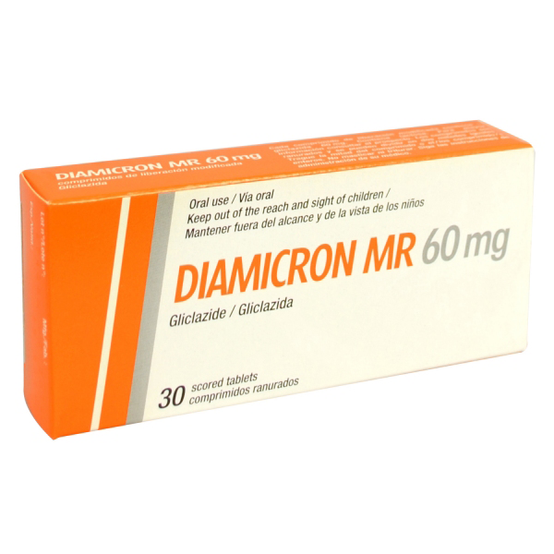
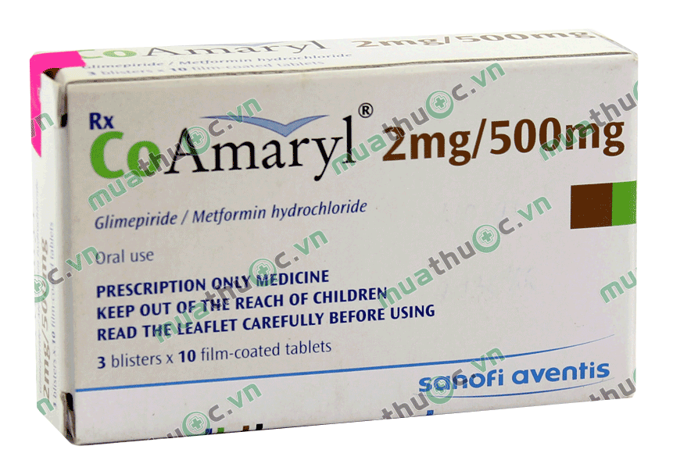
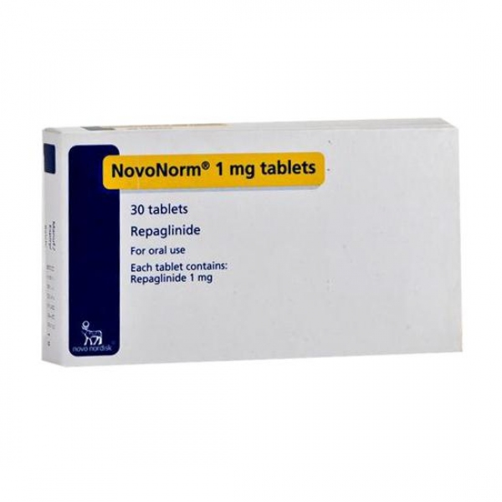

Slide 105
Nhóm ức chế hấp thu Glucose ở ruột

Slide 106
Ức chế Alpha – glucosidase
Thuốc có tác dụng ức chế enzym alpha-glucosidase-enzym làm chậm biến đổi carbohydrate thành đường đơn (monosaccharide). Chậm hấp thu glucose
– Thế hệ 1 (nhóm acarbose): thường gây các tác dụng không mong muốn như đầy bụng, ỉa chảy,…
Liều thuốc có thể tăng từ 25mg đến 50mg hoặc 100mg/mỗi bữa ăn.
– Thế hệ 2 (nhóm voglibose): thuốc nhóm này chủ yếu ức chế quá trình phân hủy đường đôi nên ít các tác dụng không mong muốn hơn.
Liều thuốc có thể tăng từ 01 đến 02 viên/mỗi bữa ăn.
– Chú ý khi sử dụng thuốc:
+ Thuốc cần sử dụng phối hợp với một loại hạ glucose máu khác.
+ Thuốc uống ngay trong khi ăn.
Notes:
Tác dụng này làm chậm hấp thu monosaccharide, do vậy hạ thấp lượng glucose máu sau bữa ăn.

Slide 107
Thuốc làm giảm di chuyển thức ăn xuống ruột
Pramlintide
Tác dụng: Kéo dài thời gian làm trống dạ dày , ức chế tiết glucagon
Khuyến cáo sử dụng chung insulin.
Thuốc duy nhất được FDA chấp nhận sử dụng trên BN ĐTĐ typ 1 bên cạnh insulin
- có tắc dụng giảm cân
- Tiêm dưới da ( đùi, bụng) trước mỗi bữa ăn
- có nhiều tác dụng phụ trên tiêu hoá (buồn nôn, chán ăn, ói mửa)

Slide 108
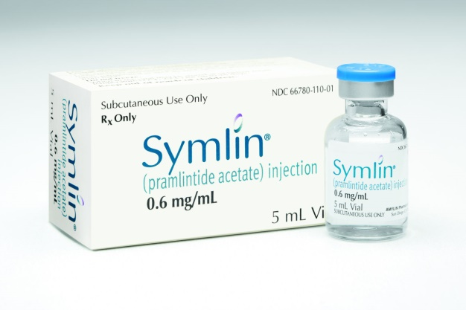
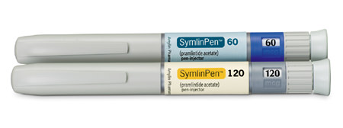

Slide 109
CÁC NHÓM THUỐC MỚI DẪN CHẤT PEPTIDE

Slide 110
GLP-1 tự nhiên
- Kích thích tiết insulin phụ thuộc glucose
- ức chế tiết glucagon
- Giảm tốc độ rỗng dạ dày
-Xúc tiến cảm giác no
Nhược điểm: Thời gain bán thải quá ngắn (90 giây), bị phân hủy bởi
enzyme dipeptidyl peptidase (DPP-IV)

Slide 111
Đồng vận GLP-1
-Giống 50% GLP-1 tự nhiên ở người
-T1/2= 10 giờ
- chỉ định: Không kiểm soát được glucose bằng metformin,sulfonylurea hay cả hai (còn có tác dụng làm giảm cân)
- TDP: Roái loạn tiêu hóa..
Exenatide
Liraglutide
Liraglutide: Liều sử dụng 0,6 mg tiêm dưới da mỗi ngày, sau 1 tuần có thể tăng đến 1,2 mg/ngày. Liều tối đa 1,8 mg/ngày

Slide 112
Chất ức chế DPP-IV
Sitagliptin (JANUVIA) (2006)
Vildagliptin (GALVUS) (2007)
Saxagliptin (ONGLYZA) (2009)
Linagliptin (TRADJENTA) (2011)
- Dung nạp tốt. Hấp thu tốt bằng duờng uống. Ðào thải chủ yếu qua thận.
- Dùng đơn trị hay phối hợp SU, metformin trong điều trị ÐTÐ typ 2
Không gây hạ glucose huyết khi sử dụng đơn độc, không gây tăng cân

Slide 113
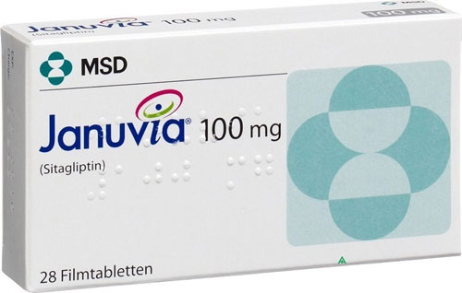

Slide 114
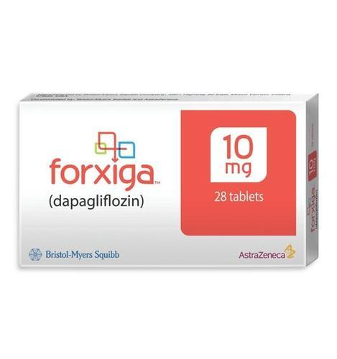
chất ức chế đồng vận chuyển natri-glucose 2 (sodium-glucose cotransporter 2):
Canaglifozin (INVOKANA) (FDA chấp thuận tháng 5/2013)
Dapaglifozin (FARXIGA) (FDA chấp thuận tháng 1/2014)
Empaglifozin (JARDIANCE) (FDA chấp thuận tháng 8/2014)
Ức chế tái hấp thu glucose tại thận, tăng đào thải glucose.
Tác dụng phụ thuờng gặp: nhiễm trùng tiểu, nhiễm candida âm dạo
CCÐ: Suy thận nặng

Slide 116
Ăn uống hợp lý, kiểm soát cân nặng, tập thể dục
Phác đồ Điều trị ĐTĐ typ 2
Đơn trị
Metformin
Kết hợp 2
thuốc
Sulfonylurea
TZD
DPP4-i
SGLT2-i
GLP-1-RA
Insulin basal
TZD DPP-4-i SGLT2-i | SU DPP-4-i SGLT2-i | SU TZD SGLT2-i | SU TZD DPP-4-i
GLP-1-RA Insulin | GLP-1-RA Insulin | Insulin | Insulin
SU
TZD
Insulin
TZD
DPP-4-I SGLT2-I GLP-1-RA
Kết hợp 3 thuốc
Kết hợp với insulin chích
Basal Insulin + Mealtime insulin or GLP-1-RA
ADA 2017

Slide 117
Phác đồ Điều trị ĐTĐ typ 2
ADA 2017
Notes:
Efficacy: hquar, hypo risk:nguy cơ kháng, gain: tăng cân, neutral: giữ nguyên, hypoglycemia: hạ Dhuyets, combination injectable therapy:kết hợp điều trị tiêm

Slide 119
So sánh các thuốc điều trị Đái tháo đường

Slide 120
CHỈ ĐỊNH INSULIN TRONG ĐTĐ TYP 2
chỉ định tạm thời ngay khi HbA1c > 9.0% và đường huyết đói trên 15.0 mmol/l
Người bệnh ĐTĐ đang mắc một bệnh cấp tính khác (nhiễm trùng nặng, nhồi máu cơ tim, đột quỵ…)
Can thiệp ngoại khoa
Bệnh nhân suy thận hoặc suy gan bị chống chỉ định dùng thuốc hạ đường huyết uống.
Người bệnh ĐTĐ mang thai hoặc ĐTĐ thai kỳ.
Các thuốc hạ đường huyết uống không hiệu quả hay dị ứng với các thuốc hạ đường huyết uống.

Slide 121
CHỈ ĐỊNH INSULIN TRONG ĐTĐ TYP 2
Liều tiêm bắt đầu: 0,2UI/kg/ngày, liều thông thường: 0,3-0,6UI/kg/ngày
Căn cứ kết quả đường huyết giảm 1 – 2UI/lần
Ngoài phác đồ điều trị ĐTĐ typ 1 có thể sử dụng thêm phác đồ 1mũi insulin phối hợp thuốc uống:
+1 mũi insulin NPH hoặc hỗn hợp trước bữa ăn tối
+ 1 mũi insulin NPH trước lúc di ngủ
Liều: 0,1- 0,2 UI/kg/ngày

Slide 122
Ca lâm sàng 1
Bác sĩ kiểm tra thấy ông A. ở dạng béo phì vi cân nặng 72kg nhưng chỉ cao 1,60m và có sự phân bố mỡ không đều: tỷ lệ eo-hông > 0,95.
Trong số những phương án sau, phuong án nào là thích hợp nhất với bệnh nhân này:
Kê đơn metformin trong điều trị khởi đầu và giáo dục BN thay đổi lối sống.
Kê đơn một sulfamid chống đái đường trong điều trị khởi đầu và giáo dục BN thay đổi lối sống.
Kê đơn một biguanid phối hợp với metformin và giáo dục BN thay đổi lối sống

Slide 123
Ca lâm sàng 2
Ông M 67 tuổi, bị bệnh ĐTĐ typ 2 đã 18 năm nay. Thuốc thường dùng là insulin Mixtard 30 liều 24IU lúc ăn sáng và 16 lúc vào bữa ăn tối. Việc sử dụng thuốc được thực hiện phối hợp với chế độ ăn, nhờ đó mức glucose máu duy trì được từ 5 - 11 mmol/L. Hai tháng trước đây mức HbAlc đo được là 6,3% Tuần trước đó ông bỗng thấy giảm thị lực, đau quai hàm, đau đầu dự dội và được bác sĩ chẩn đoán bị viêm động mạch thái dương nên được kê đon prednisolon 60mg mỗi ngày. Mấy hôm nay kiểm tra glucose máu đều cho kết quả cao, có hôm lên đến 20 mmol/L, điều mà trước kia không bao giờ gặp. Ngoài ra ông thấy có hiện tượng đi tiều rất nhiều, khát nhiều, cảm giác mệt lả.Câu hỏi:
1/ nguyên nhân kê đơn insulin cho bệnh nhân ĐTĐ typ 2 trong trường hợp ông M?
2/ nguyên nhân nào có thể dẫn đến tăng glucose máu và các triệu chứng nêu trên ở ông M?
3/ lời khuyên để kiểm soát được đường huyết ở ông M?

Slide 124
Ca lâm sàng 3
Bệnh nhân nữ, 50 tuổi, béo phì, có tiền sử đái tháo đường thai kỳ, đến phòng khám kiểm tra sức khỏe hàng năm. Gia đình cô có ba, mẹ, ông bà và các cô chú đều bị ĐTĐ.
Đường huyết lúc đói là 160mg/dL. Cô ấy không có triệu chứng nào
về bệnh ĐTĐ.
Theo bạn bệnh nhân nên thực hiện xét nghiệm y khoa nào?
❑
❑
❑
❑
Tái khám sau 3 năm
Thử lại đường huyết lúc đói sau 1 tuần
Khuyên bệnh nhân xét nghiệm liệu pháp dung nạp glucose
Chẩn đoán ĐTĐ tuýp II và khuyên bệnh nhân thay đổi lối sống

Slide 125
TÀI LIỆU THAM KHẢO
American Diabetes Association: www.diabetes.org
Centers for Disease Control and Prevention – Diabetes Public Health Resource :
www.cdc.gov/diabetes/
International Diabetes Federation: www.idf.org
Juvenile Diabetes Research Foundation: www.jdf.org
Canadian Diabetes Association: www.diabetes.ca
National Diabetes Information Clearinghouse www.diabetes.niddk.nih.gov/
Guideline Central : www.guidelinecentral.com/guidelines-author/american-college-of-
endocrinology-guidelines
Dược lâm sàng – Những nguyên lý cơ bản và sử dụng thuốc trong điều trị
Guide Pharmaco Clinique – Le Moniteur de Pharmacie

